Slide 1
Mobile Programming
Term Project Final Presentation
Notes:
안녕하세요. 모바일 프로그래밍 텀 프로젝트 F조(유정재, 임홍재, 김준호, 이철순) 최종 발표를 맡게된 @@@입니다.
지금부터 발표 시작하겠습니다.

Slide 2
Title
Index
Team members
Title
Team members
Brief description
Contents
Key features
Technologies
What each member did
Wiki page
Brief description
contents
Key features
Technologies
Notes:
목차는 다음과 같습니다.

Slide 3
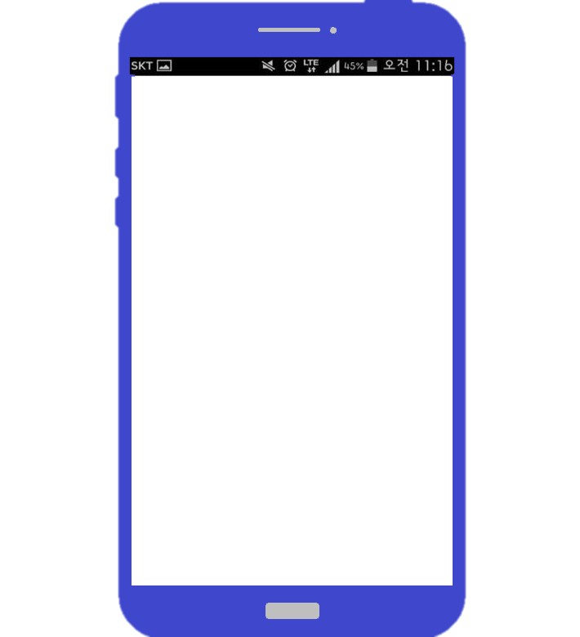

Title
Team members
Brief description
CloseT: 당신의 옷장에 가까이
Clothes Management & Stylist Recommendation App
contents
CloseT
Key features
Technologies
Notes:
저희가 고안한 어플리케이션의 이름은 CloseT(당신의 옷장에 가까이)입니다.
저희 어플이 제공하는 주요 서비스는 옷장의 옷 관리, 코디 추천입니다.

Slide 4
Title
★★★★★
★★★★★
MEMBER
MEMBER
Team members
Name : 유정재
Student ID : 201533655
E-mail Address : yy5538012@naver.com
Name : 임홍재
Student ID : 201533665
E-mail Address : iihhjj2002@naver.com
Brief description
contents
★★★★★
★★★★★
MEMBER
MEMBER
Name : 김준호
Student ID : 201635807
E-mail Address : inpie212@gmail.com
Name : 이철순
Student ID : 201635842
E-mail Address : chirsoon@naver.com
Key features
Technologies
Notes:
저희 조는 유정재, 임홍재, 김준호, 이철순 학생으로 구성되어 있습니다.

Slide 5
Title
Team members
“
Brief description
Do you exactly remember what clothes are in your closet?
With ‘CloseT’, you can check what clothes you have,
find the best dress code by matching clothes one by one any time.
Don’t you spend too much time deciding what to wear in every morning?
”
contents
Key features
Technologies
Notes:
CloseT 어플리케이션을 이용할 시, 여러분은 여러분들이 무슨 옷들을 가지고 있는지 확인할 수 있을 뿐만 아니라,
언제든지 옷들을 하나, 하나 매치시켜봄으로써 최상의 드레스 코드를 찾아낼 수 있습니다.

Slide 6
Title
Team members
Brief description
contents
Key features
Cloth management + Cody
Technologies
Notes:
옷장의 옷 관리, 코디 서비스를 제공하는 저희 어플리케이션의 외형입니다.

Slide 7

Title
Splash
d
Team members
0. Splash
Brief description
contents
Key features
Technologies

Slide 8
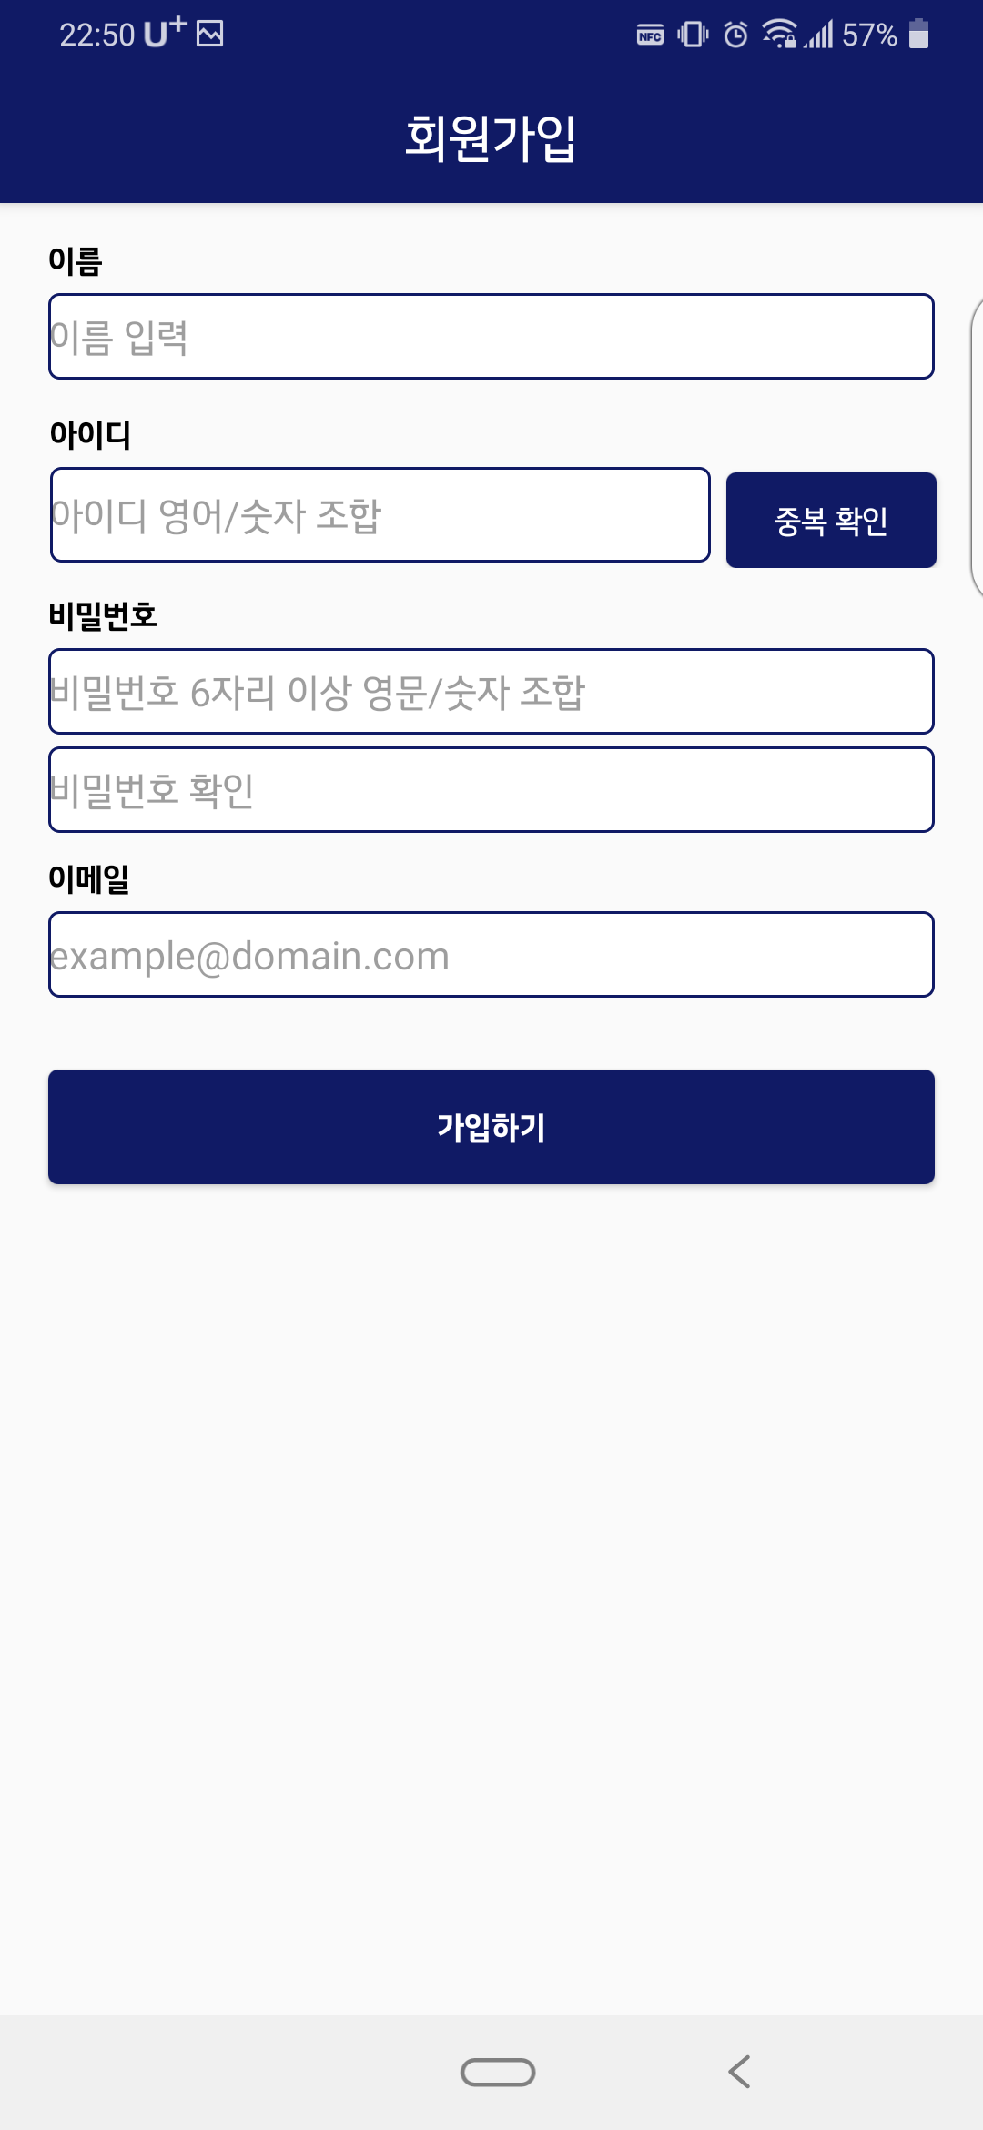
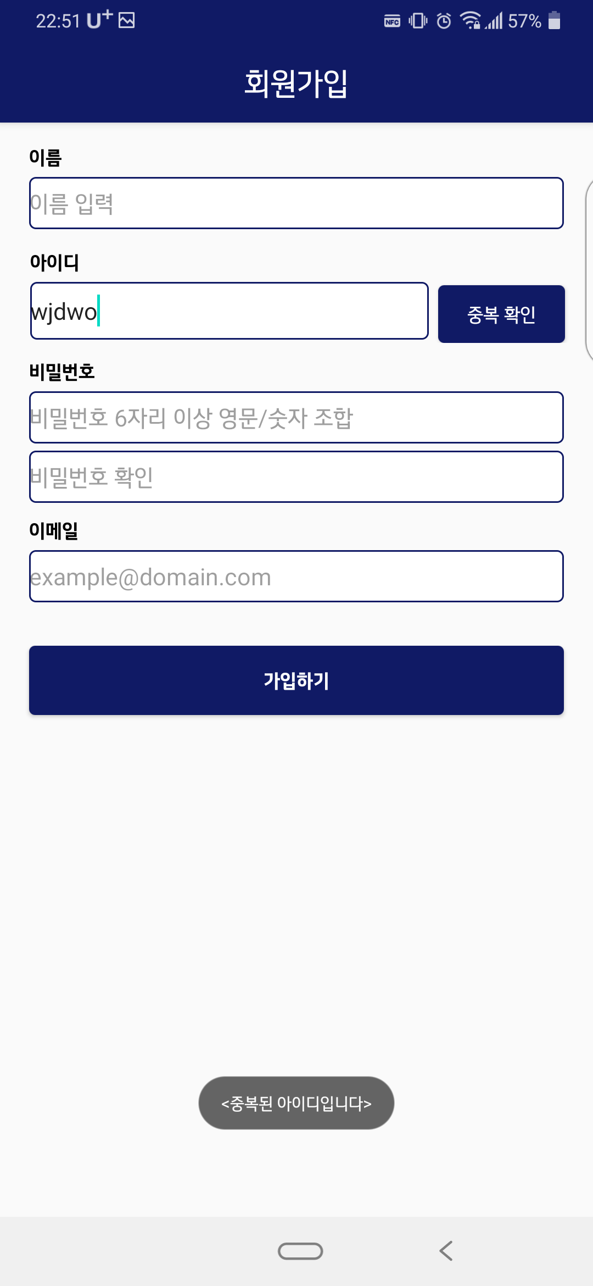
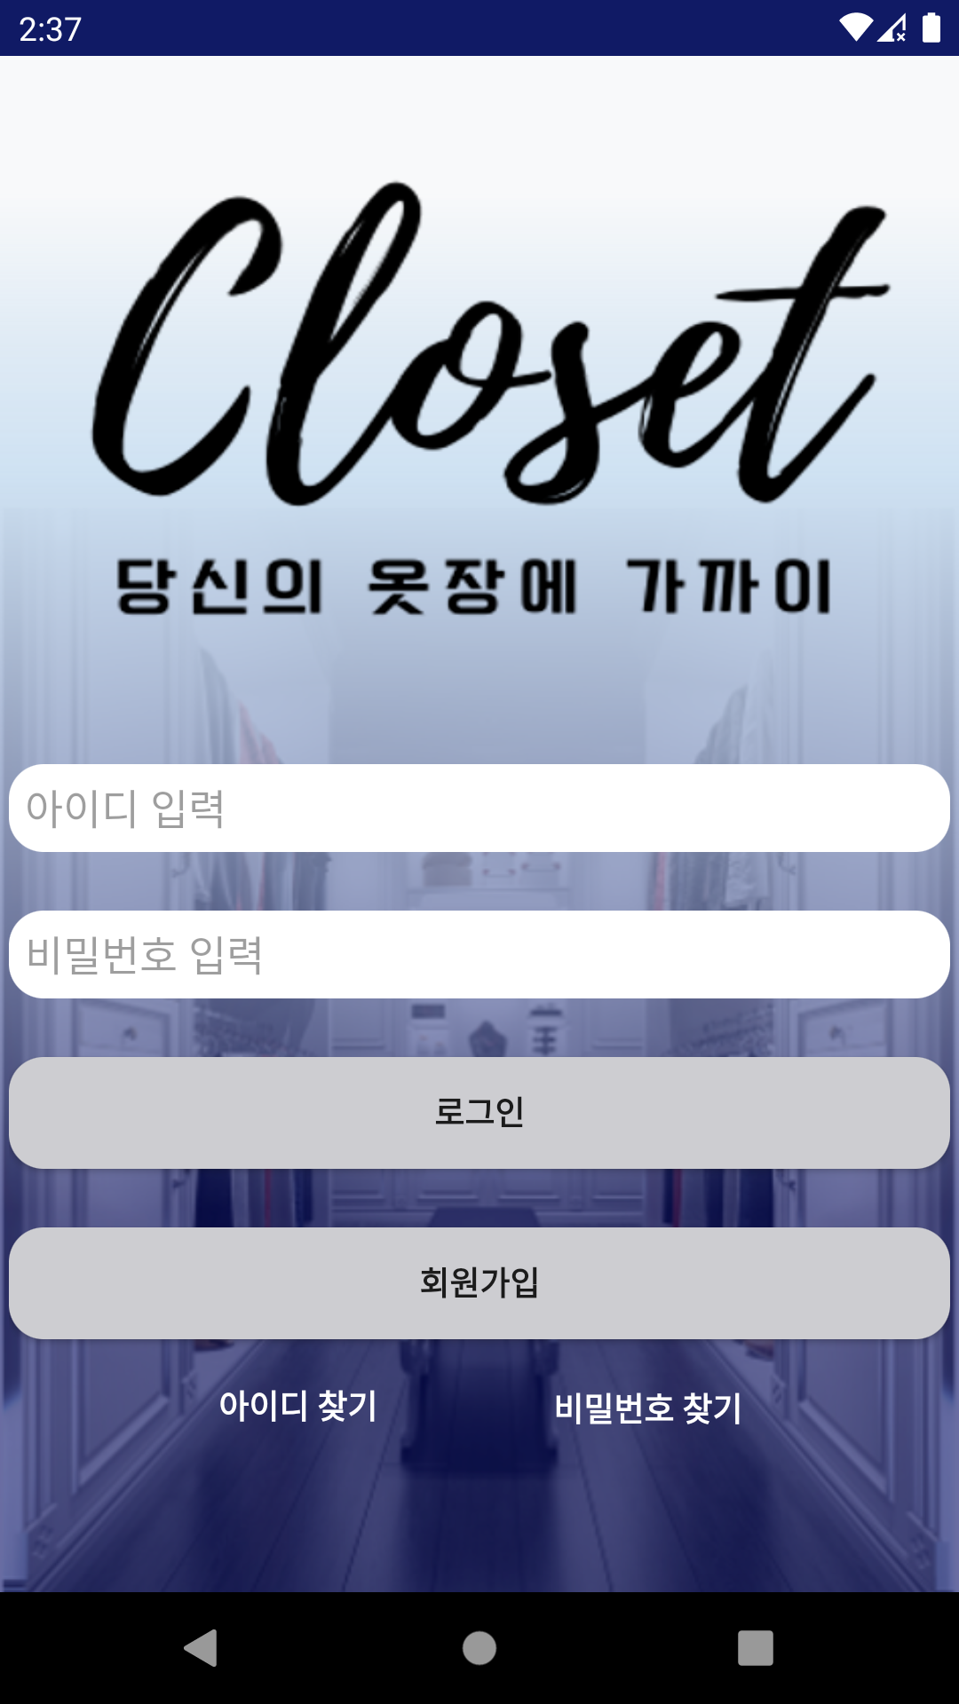
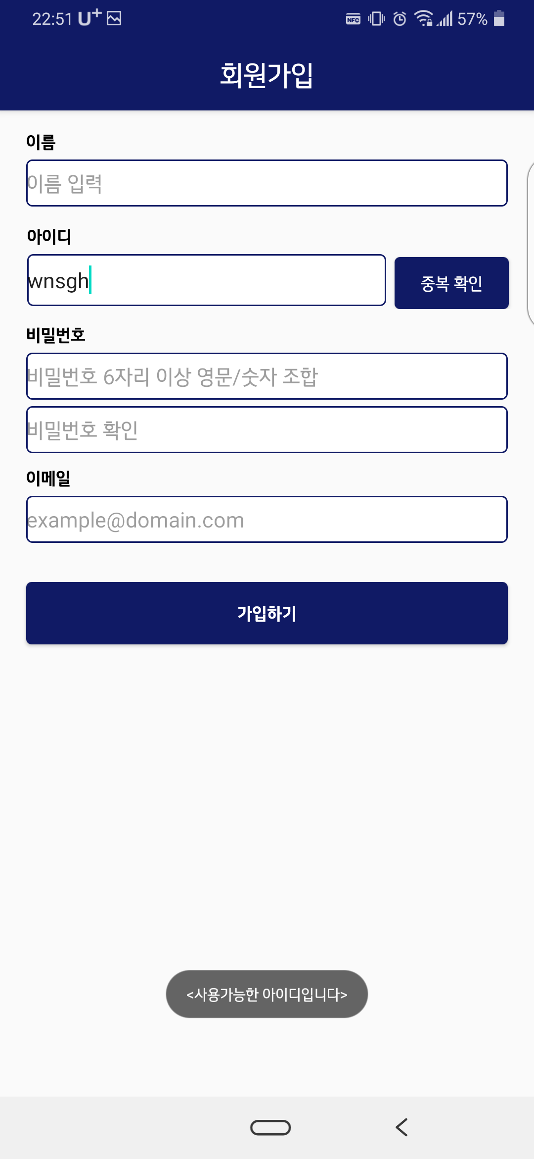
Title
Main Screen - 1
d
Team members
Login & Membership
Brief description
contents
Key features
Technologies
Notes:
저희 어플리케이션의 메인화면입니다.
메인화면에서 회원가입을 진행하고 로그인을 할 수 있습니다.
회원가입 시 아이디 중복 확인 기능을 이용할 수 있습니다.
만약 아이디나 비밀번호가 생각나지 않는다면 아이디 찾기, 비밀번호 찾기 기능을 이용할 수 있습니다.

Slide 9
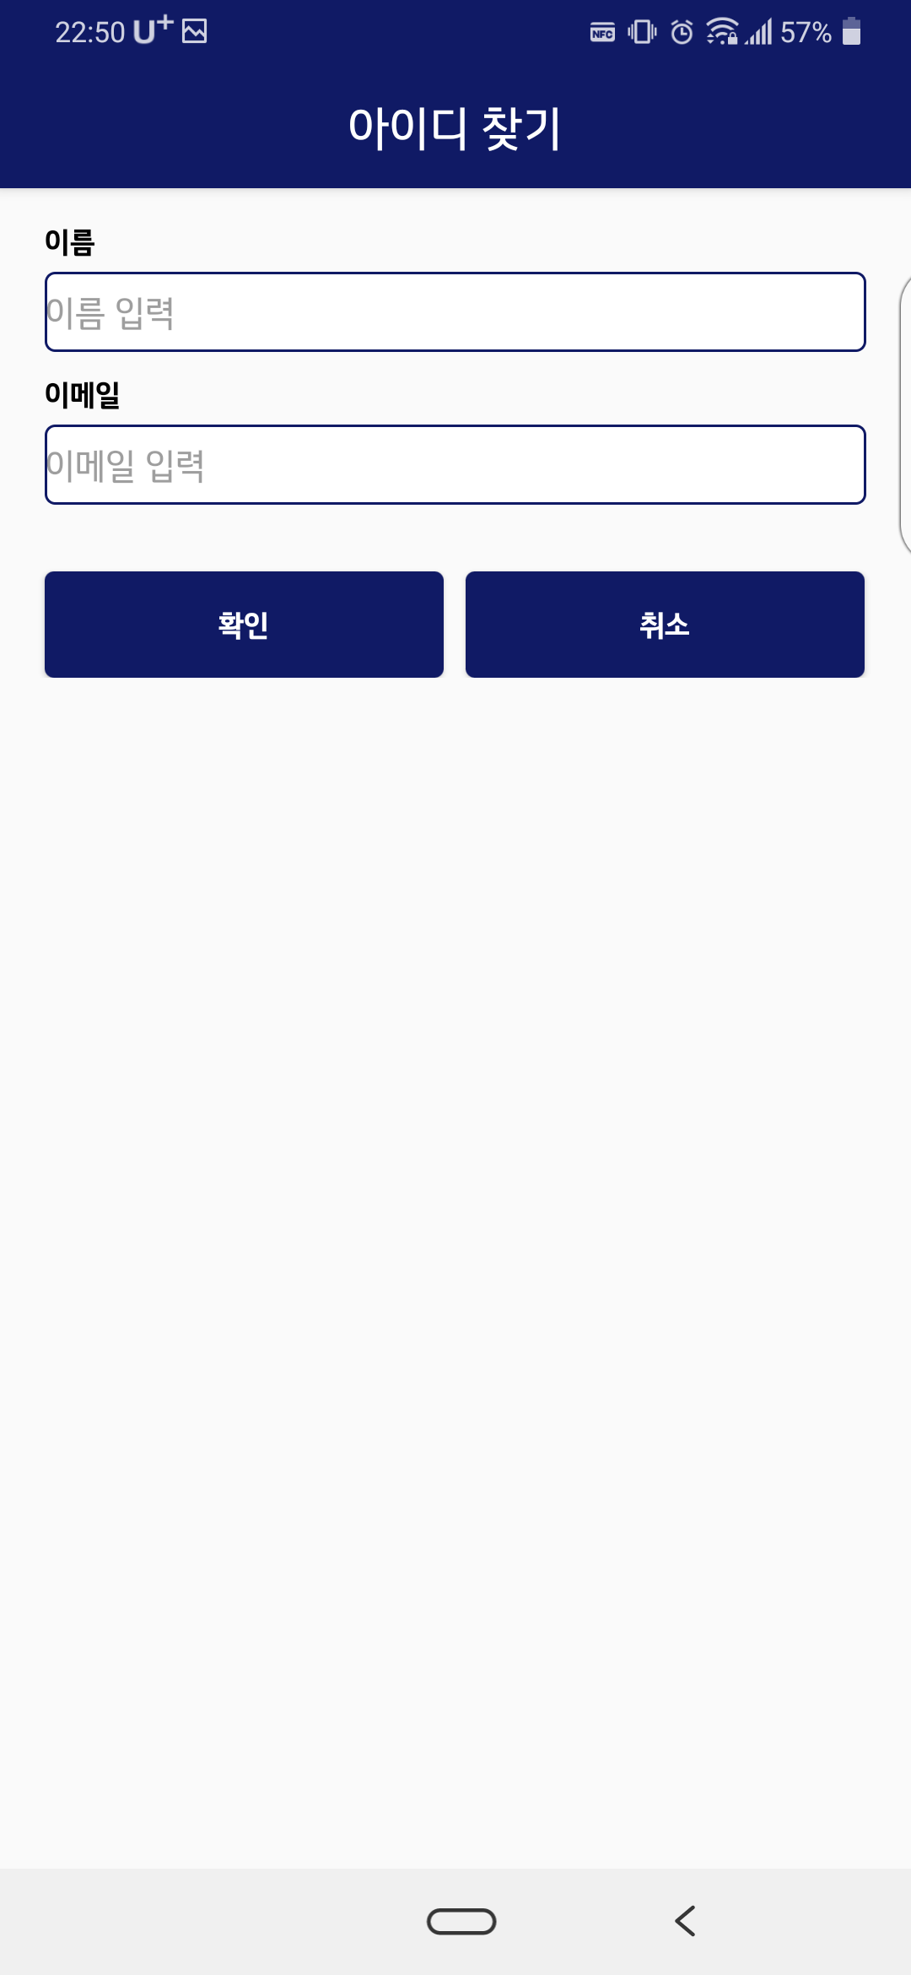
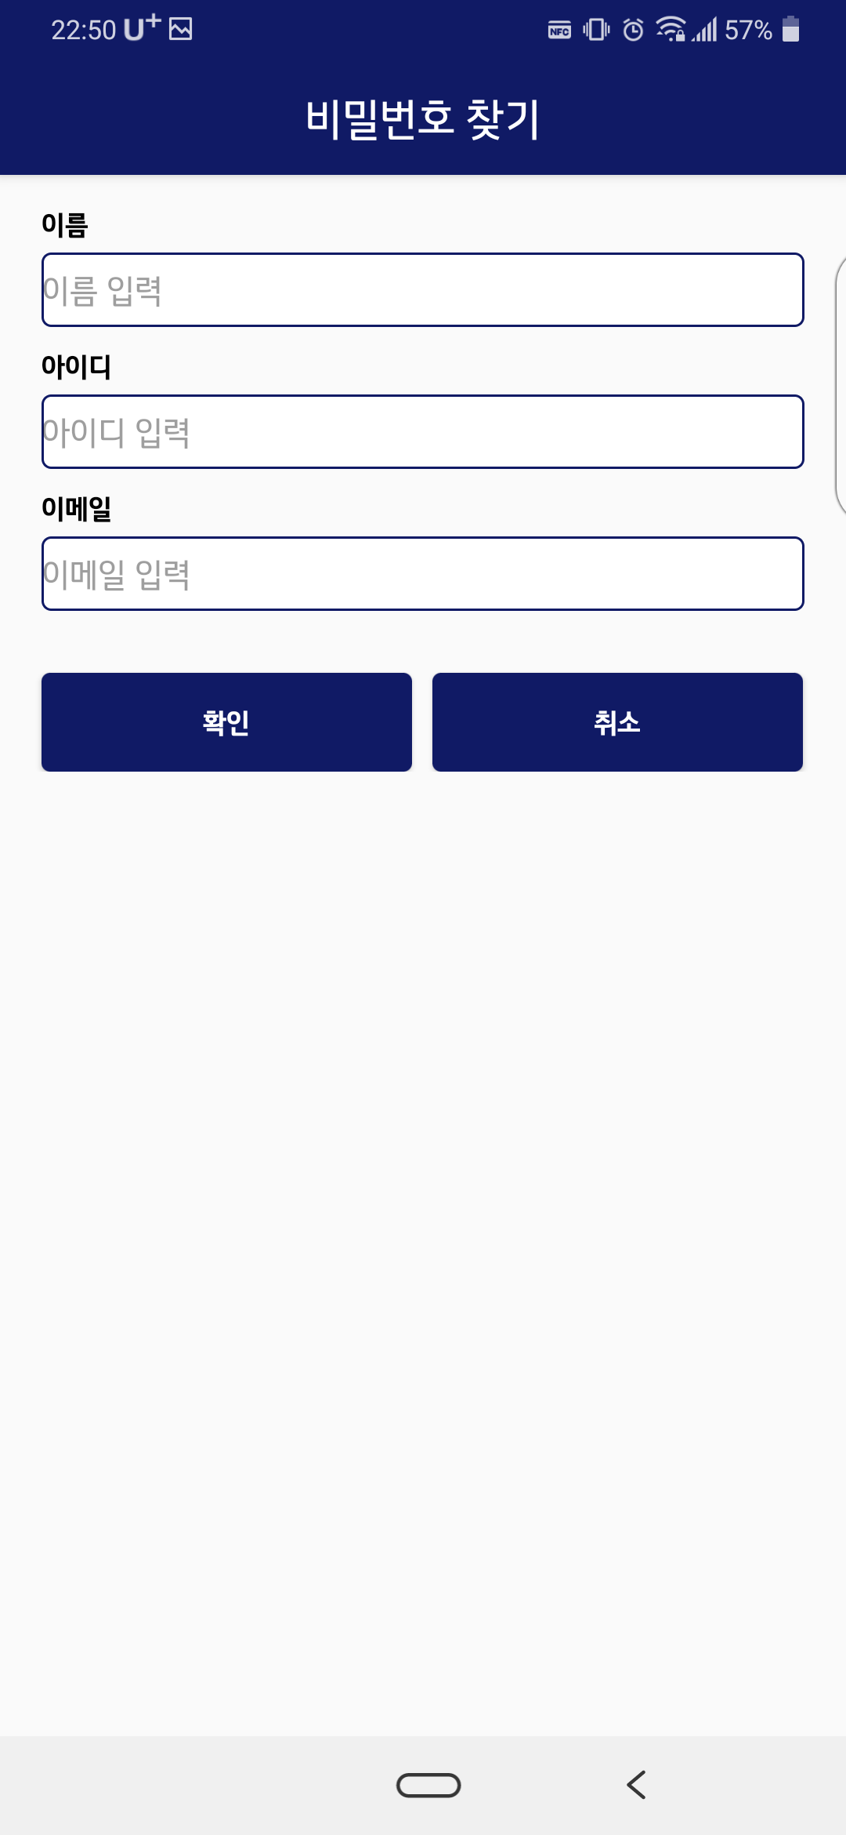
Title
Main Screen - 2
d
Team members
2. Find ID / Password
Brief description
contents
Key features
Technologies
Notes:
아이디 찾기, 비밀번호 찾기 화면입니다.

Slide 10

Title
Service Selection
d
Team members
3. Closet / Cody
Closet Service – checking what clothes I have in my closet
Brief description
contents
Cody Service – finding the best dress code by matching clothes one by one
Key features
Technologies
Notes:
메인화면에서 로그인을 하게 되면 다음과 같은 서비스 선택 화면이 제공됩니다.
Closet을 선택하면 나의 옷장에 어떠한 옷들이 있는지 확인할 수 있고,
Cody를 선택하면 모델에 옷을 하나하나 입혀봄으로써 최고의 드레스 코드를 찾아낼 수 있습니다.

Slide 11
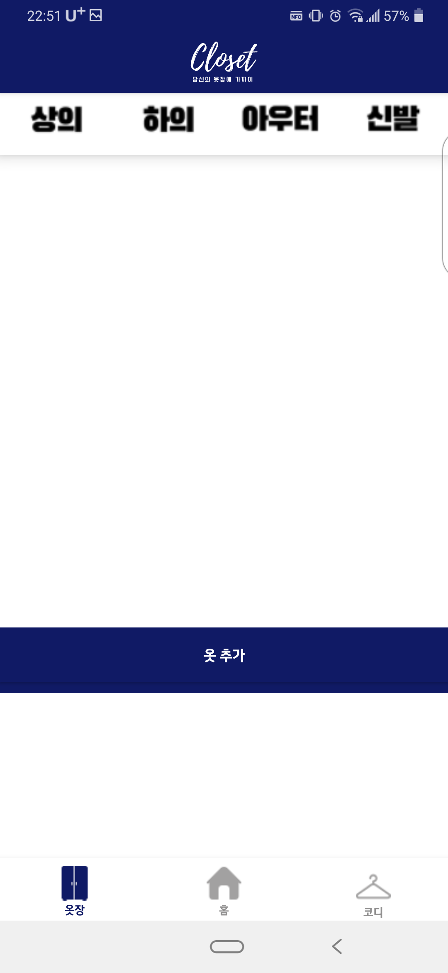
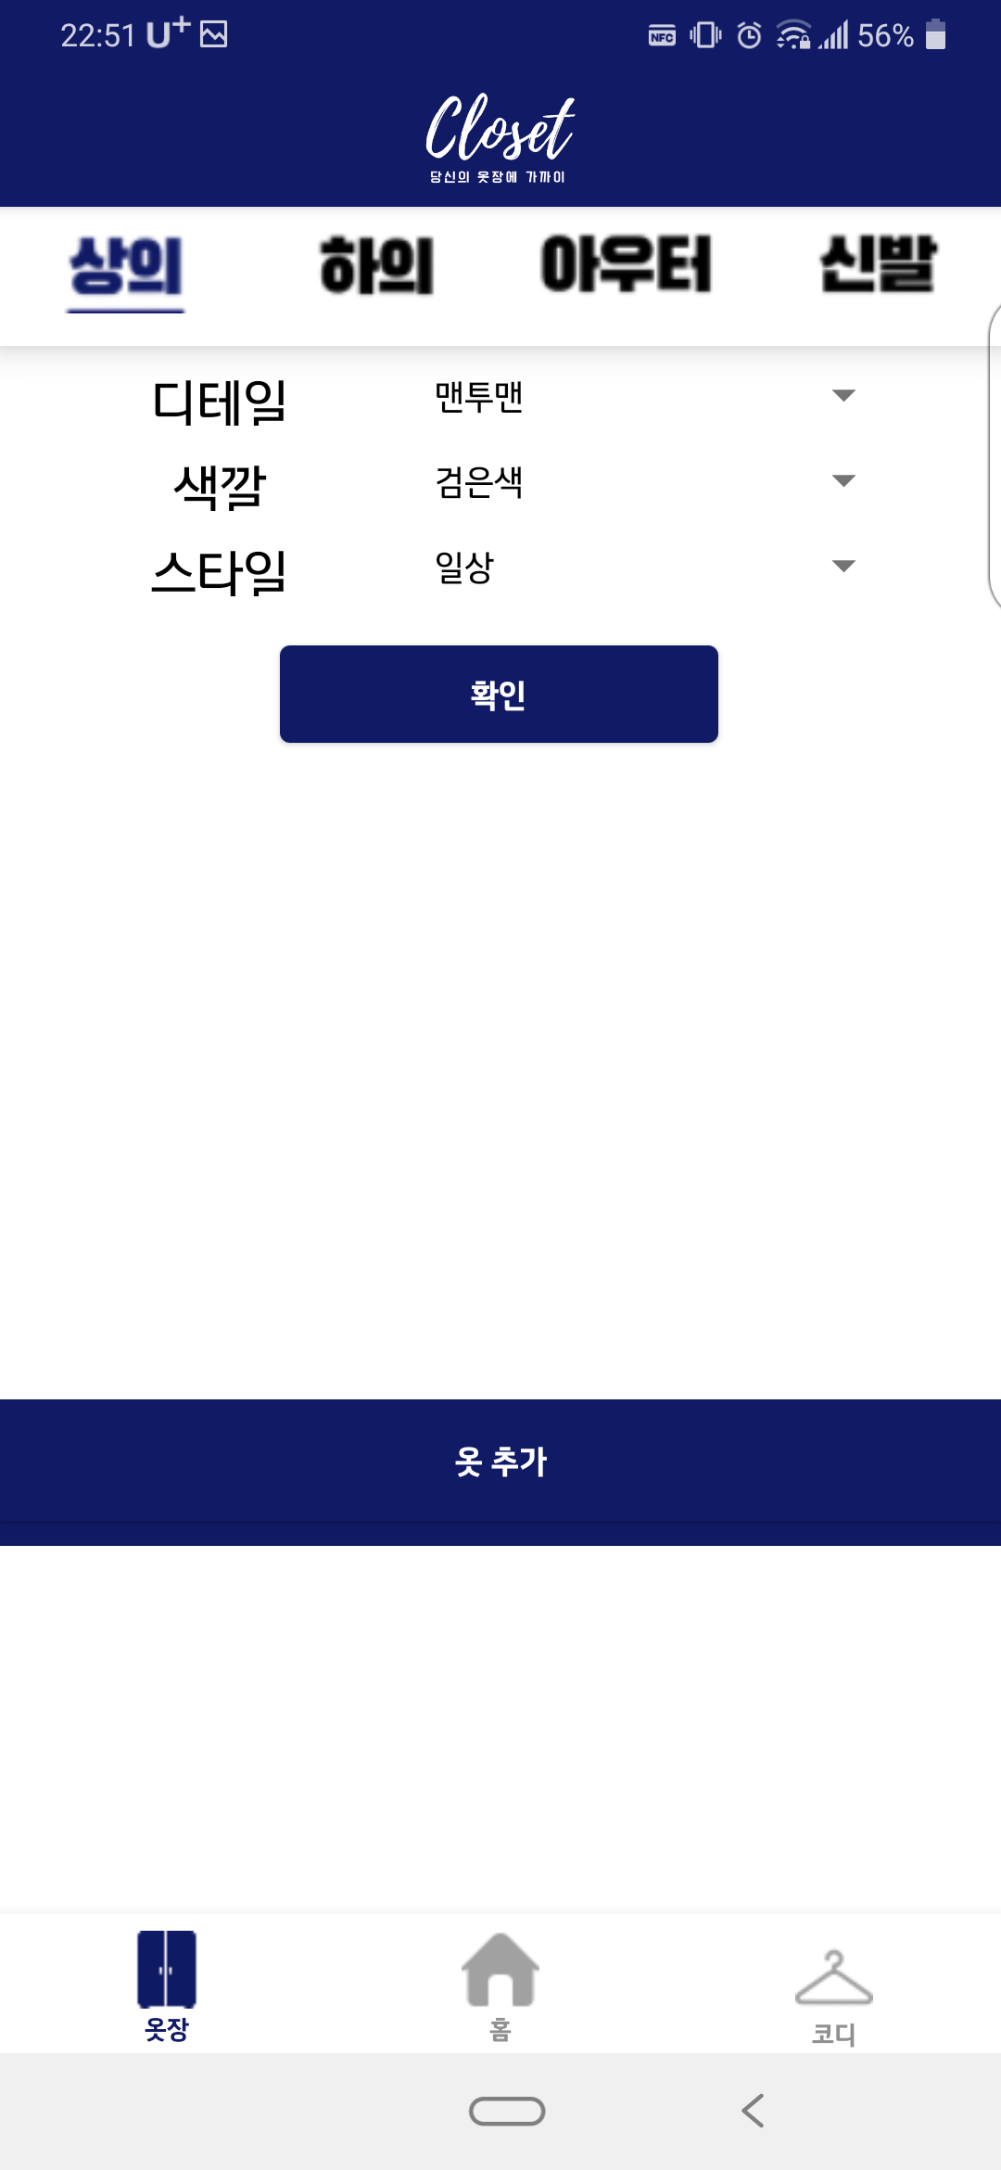
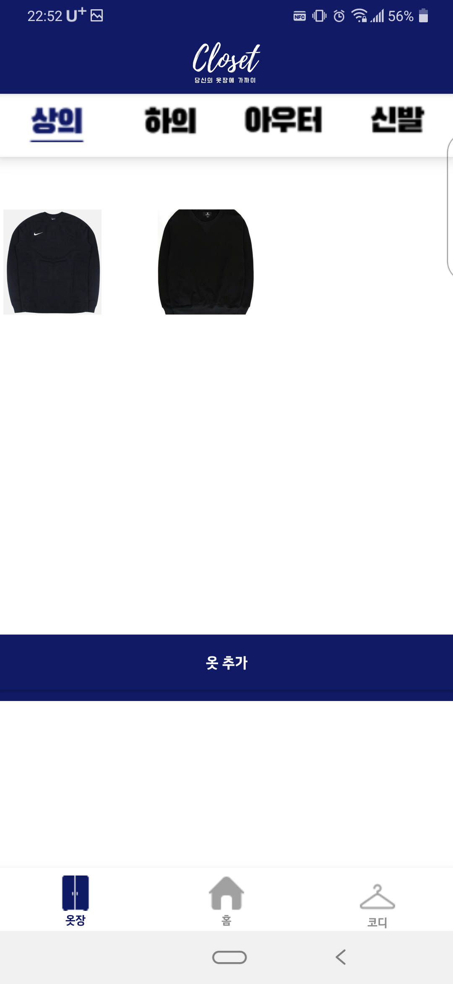
Title
Closet
d
Team members
4. Looking into my closet(1)
Brief description
contents
Key features
Technologies
Notes:
서비스 선택화면에서 Closet 서비스를 선택하게 되면 나의 옷장으로 들어오게됩니다.
옷의 종류(상의, 하의, 아우터, 신발)을 먼저 선택한 후 디테일, 색깔, 스타일과 같은 세부사항을 설정하면
그에 맞는 옷들이 옷장에서 꺼내진 후 나열됩니다.

Slide 12
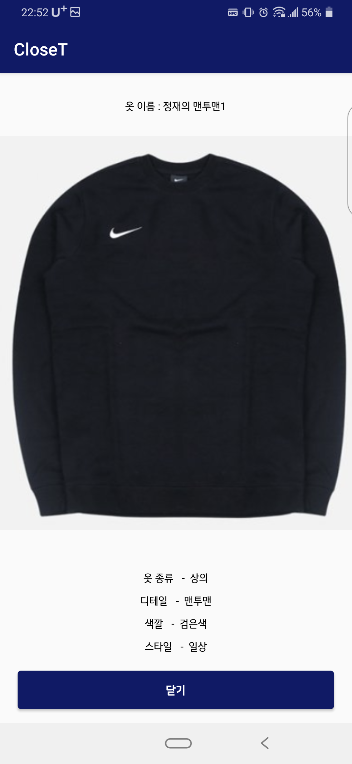
Title
Closet
d
Team members
5. Looking into my closet(2)
Brief description
contents
Key features
Technologies
Notes:
옷장에서 꺼내진 후 나열된 옷을 클릭하게 되면 옷을 확대하여 살펴볼 수 있을 뿐만 아니라 옷에 대한 세부정보를 확인할 수 있습니다.

Slide 13
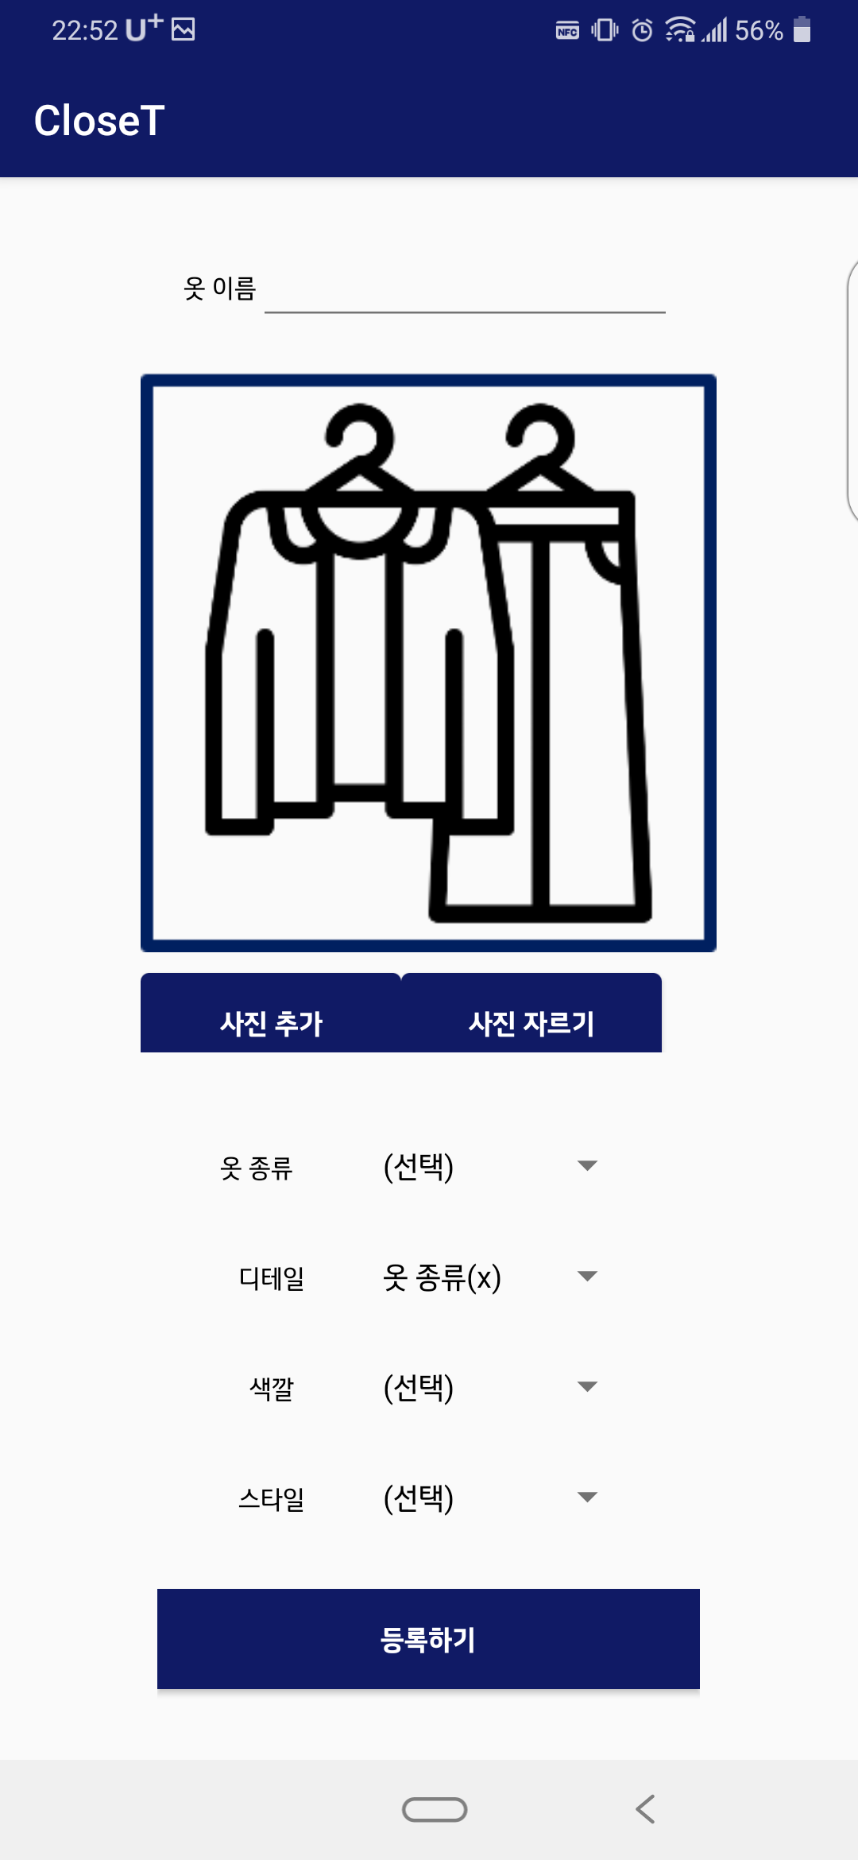
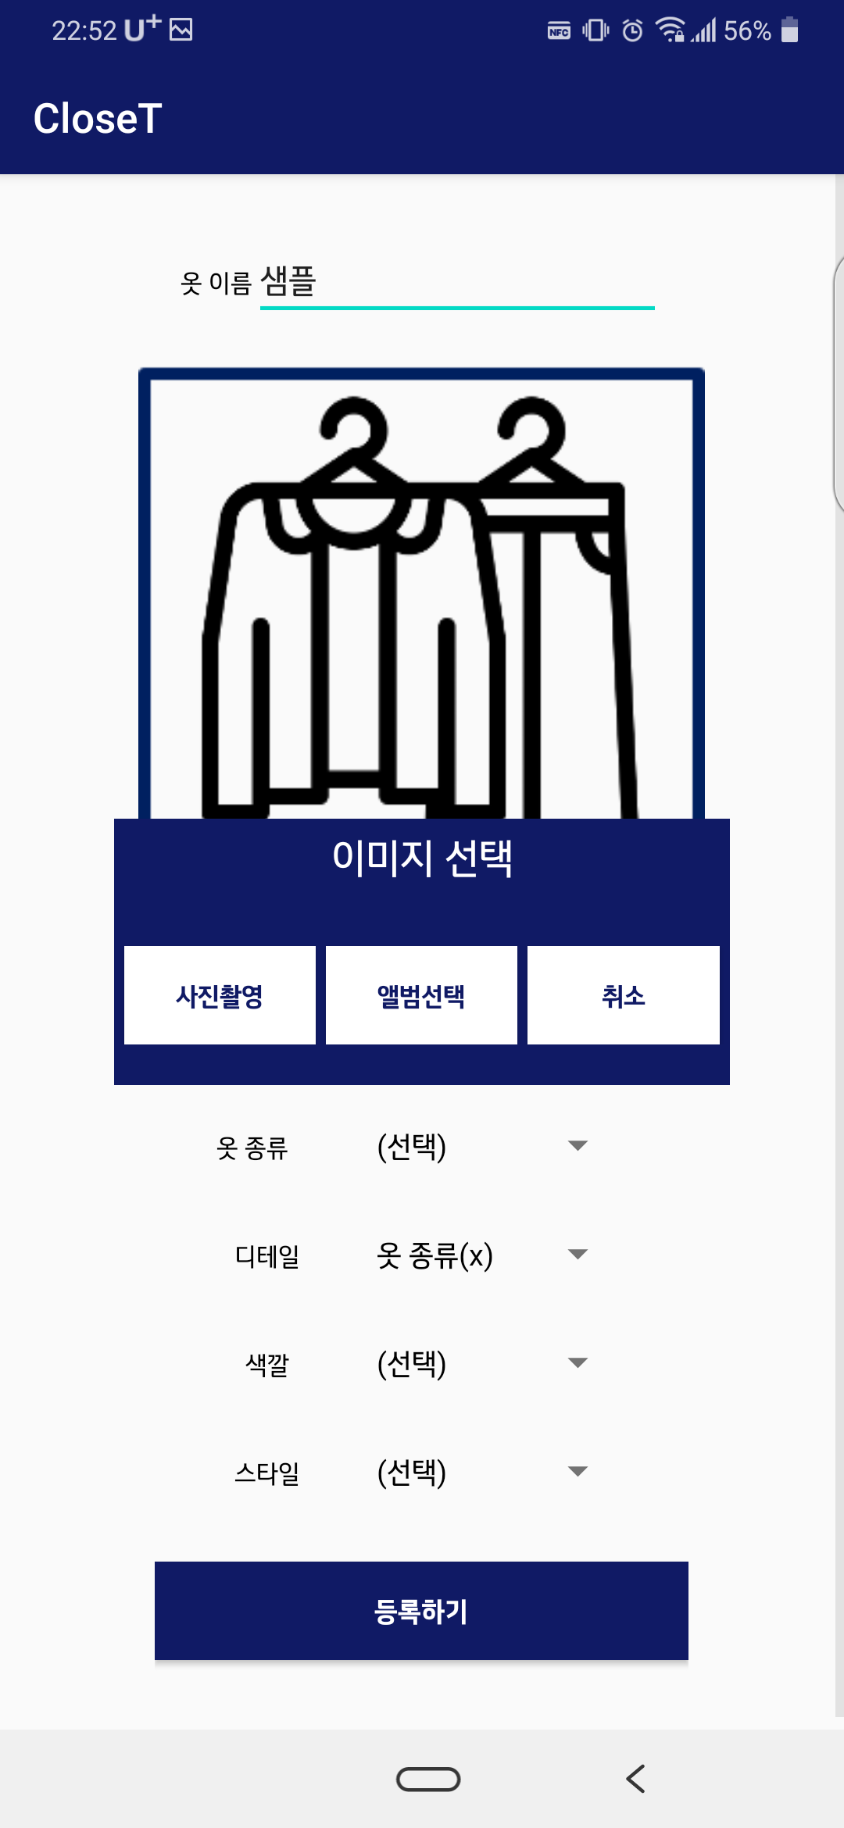
Title
Closet
d
Team members
6. Putting new clothes in my closet(1)
Brief description
contents
Key features
Technologies
Notes:
만약 옷장에 새로운 옷을 보관하고 싶다면 옷 추가 기능을 이용합니다.
이때 사진촬영 또는 앨범선택을 이용하여 옷의 사진을 입력할 수 있습니다.

Slide 14
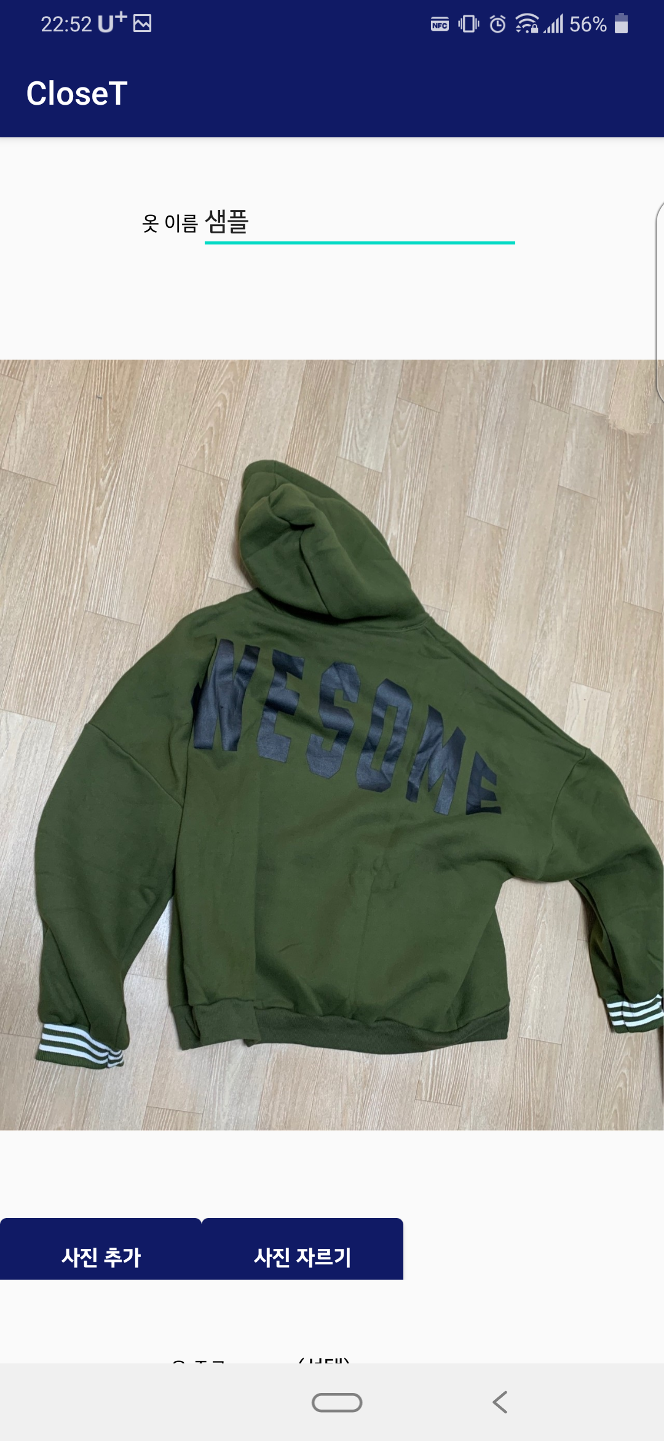
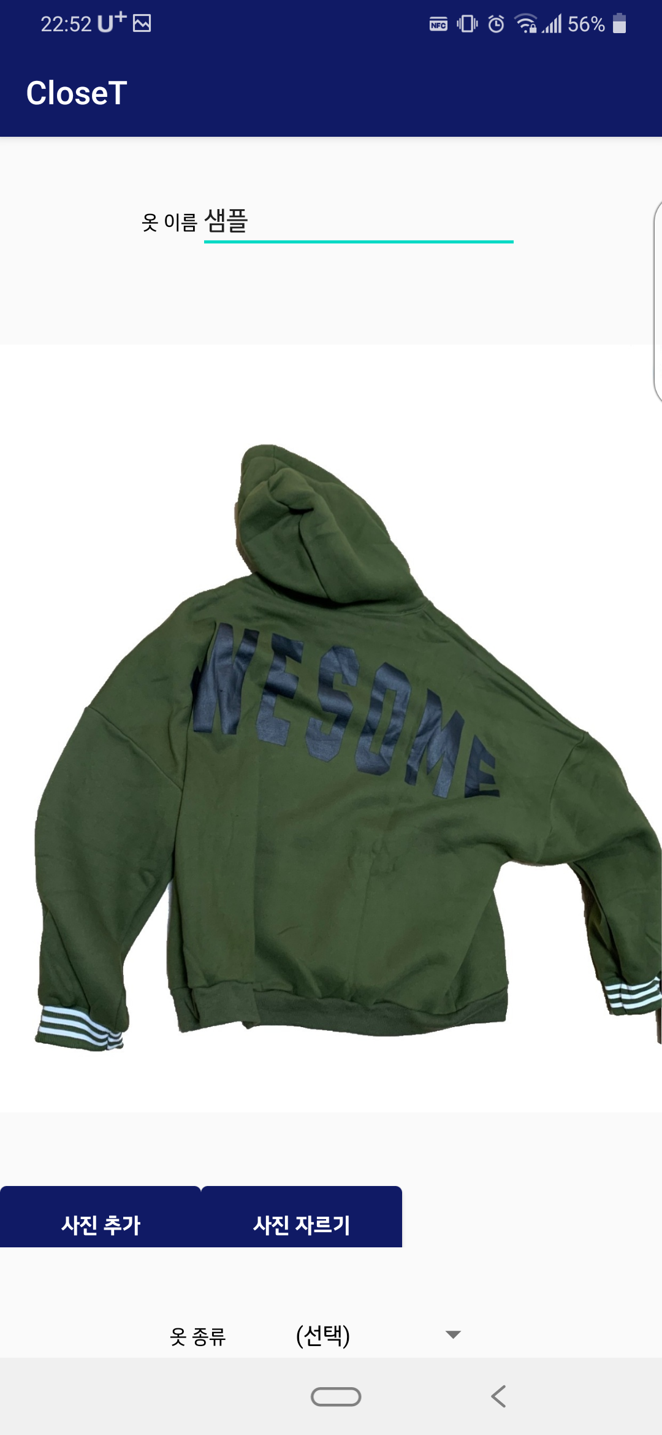
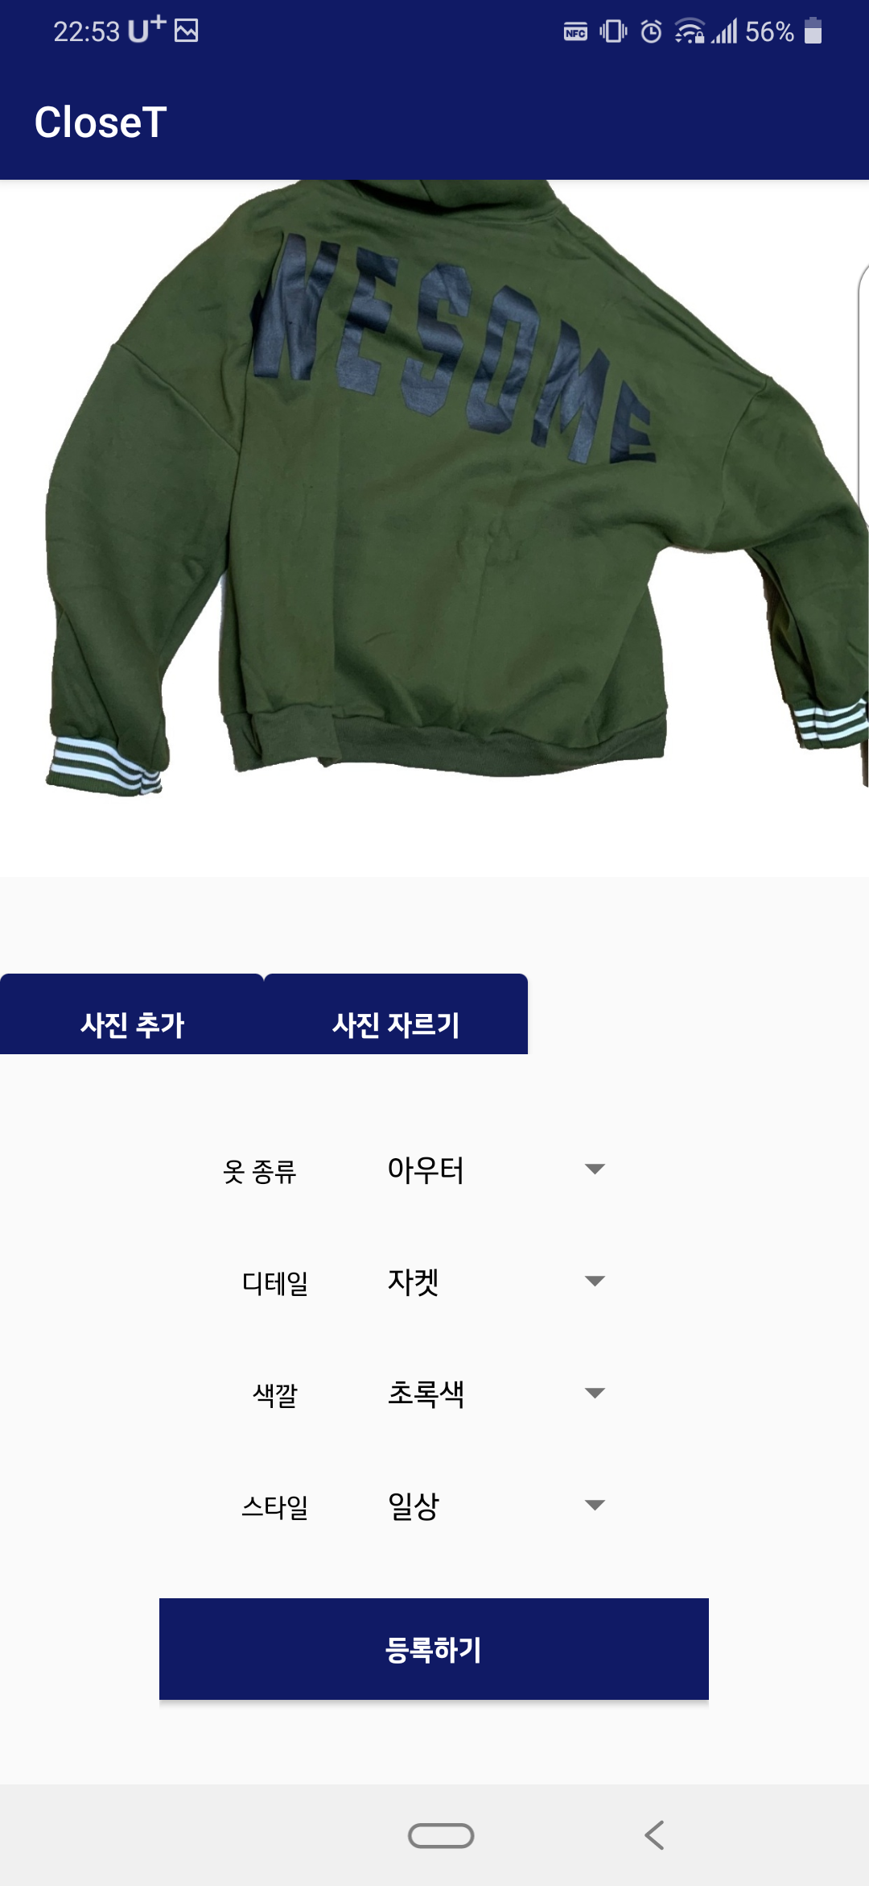
Title
Closet
d
Team members
6. Putting new clothes in my closet(2)
Brief description
contents
Key features
Technologies
Notes:
앨범선택을 이용하여 옷장에 옷을 추가해보겠습니다.
먼저 앨범에서 옷 사진을 하나 선택합니다.
사진 자르기 버튼을 클릭하면 그랩컷 알고리즘에의해 사진에서 배경은 제거되고 옷만 남게됩니다.
옷의 이름, 옷의 종류, 디테일, 색깔, 스타일과 같은 세부사항을 설정하고 등록하기 버튼을 누르면 나의 옷장에 옷이 정상적으로 저장됩니다.

Slide 15
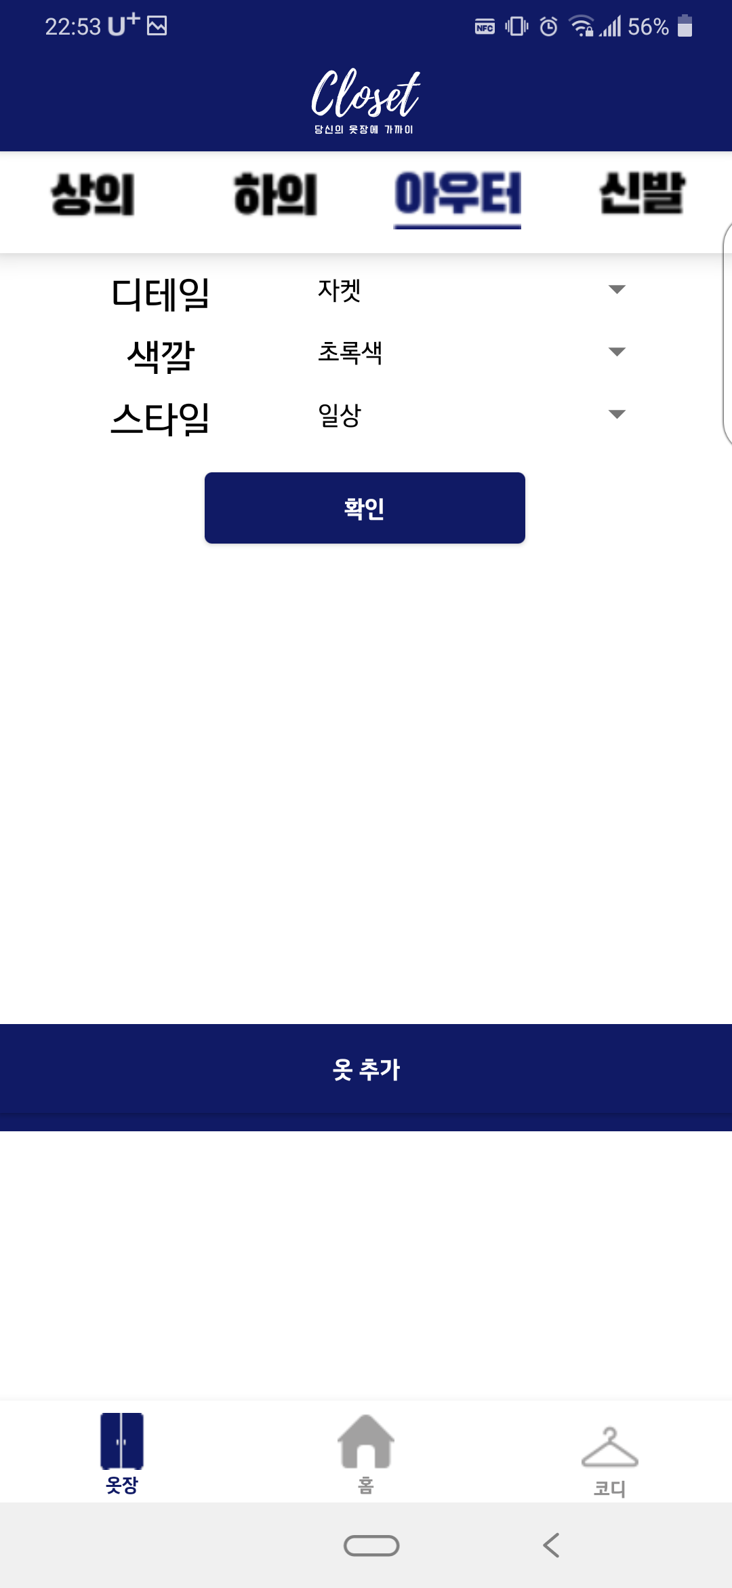
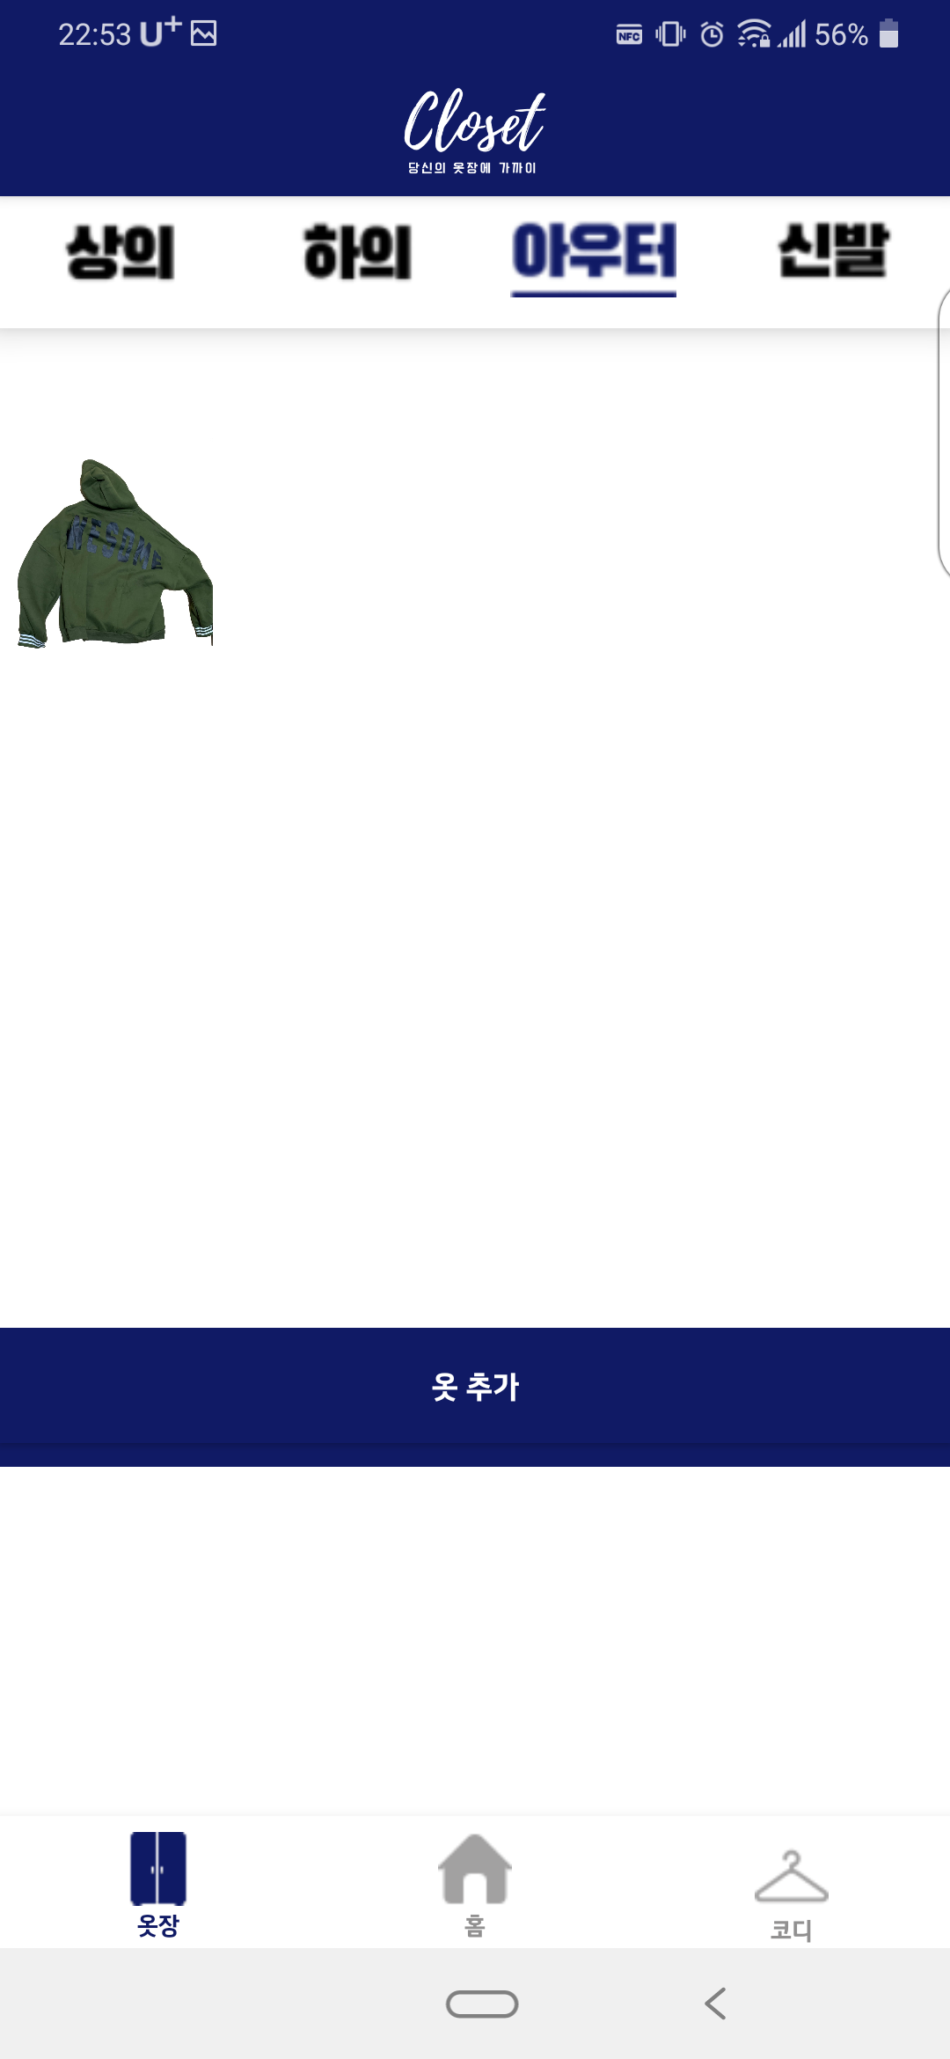
Title
Closet
d
Team members
7. Test
Brief description
contents
Key features
Technologies
Notes:
자 이제 내가 저장한 옷이 옷장에 정상적으로 저장되었는지 테스트해보겠습니다.
옷을 저장할때 설정했던 아우터, 자켓, 초록색, 일상 세부사항을 선택하게 되면
내가 저장했던 ‘샘플‘이라는 이름의 옷이 나의 옷장으로부터 정상적으로 꺼내져오게됩니다.

Slide 16
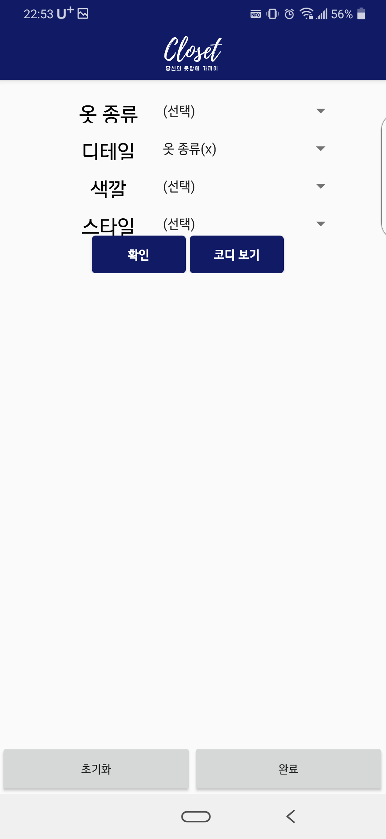
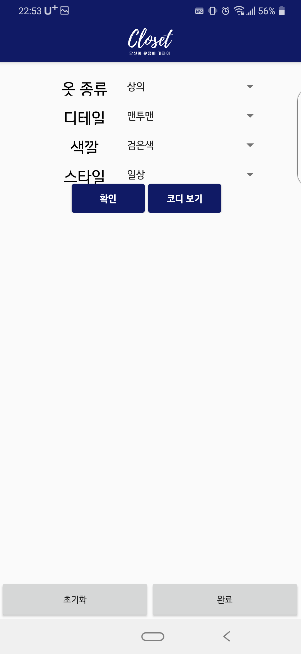
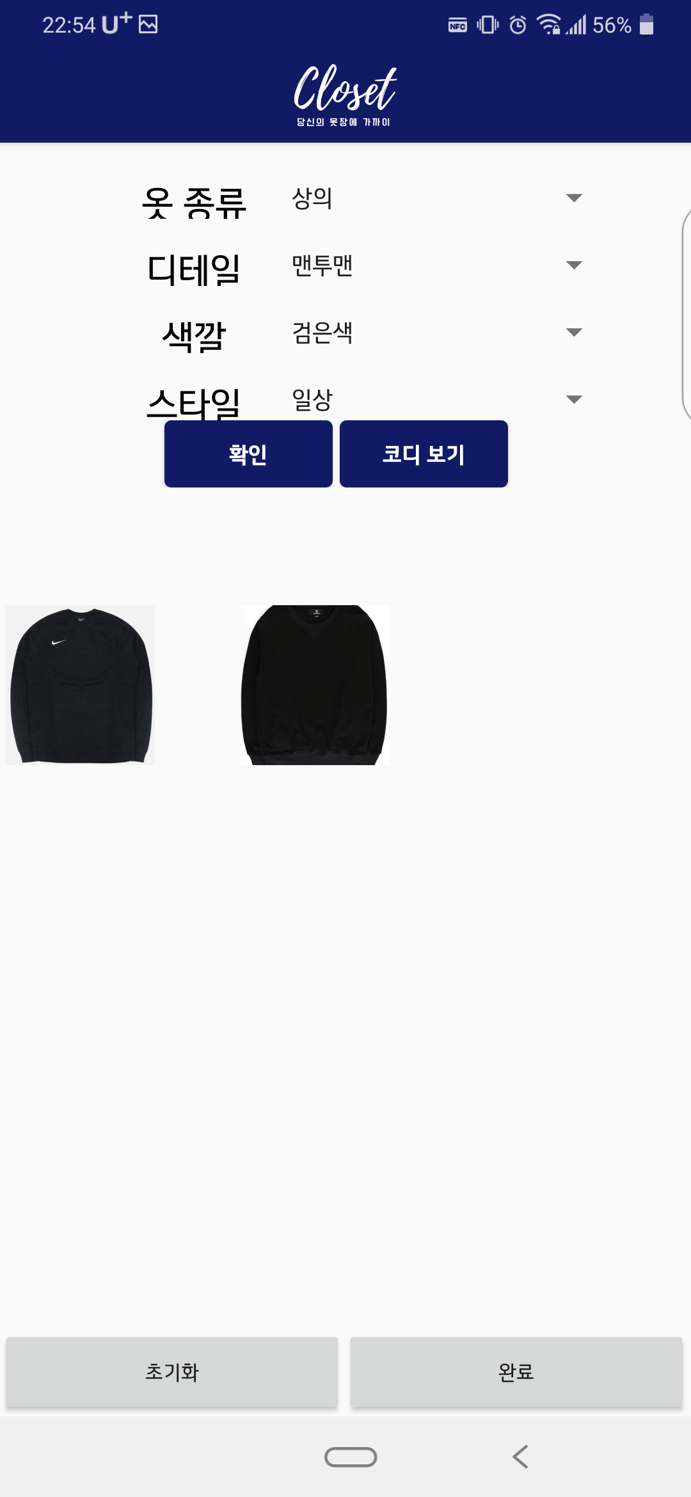
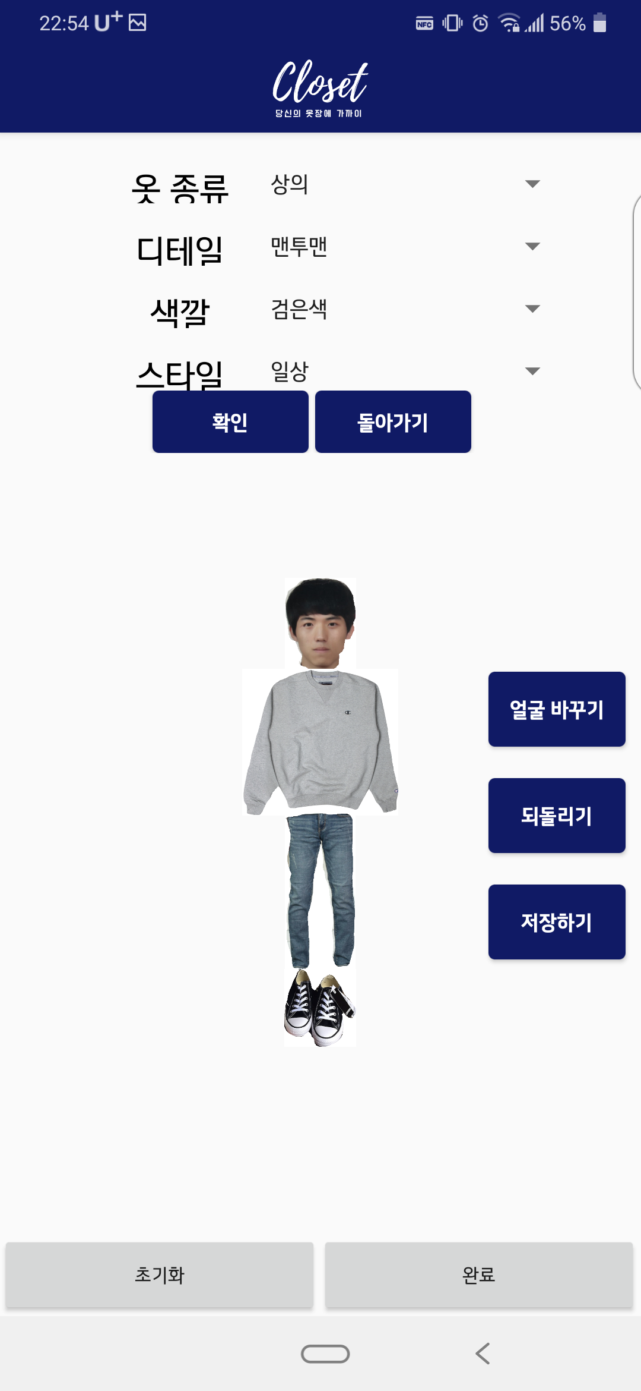
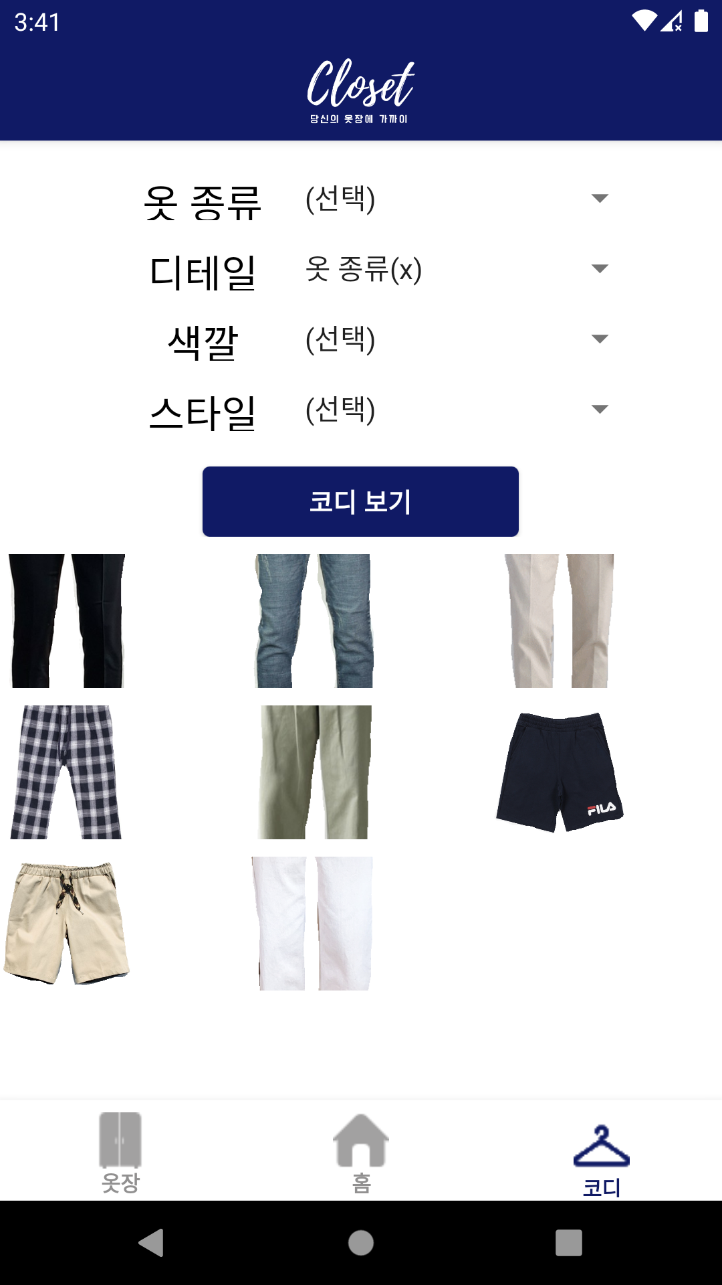
Title
Cody
d
Team members
8. Looking into my closet
Brief description
contents
Key features
Technologies
Notes:
자 이번에는 코디 서비스입니다.
옷장 서비스와 마찬가지로 옷 종류, 디테일, 색깔, 스타일과 같은 세부사항을 설정한 후 확인버튼을 누르면
그에 해당되는 옷들이 옷장에서 꺼내진 후 나열됩니다.

Slide 17
Title
Cody
d
Team members
9. Model Fitting(1)
Brief description
contents
Key features
Technologies
Notes:
코디 보기 버튼을 누르면 defaul로 설정된 모델이 화면에 나타나게 됩니다.

Slide 18
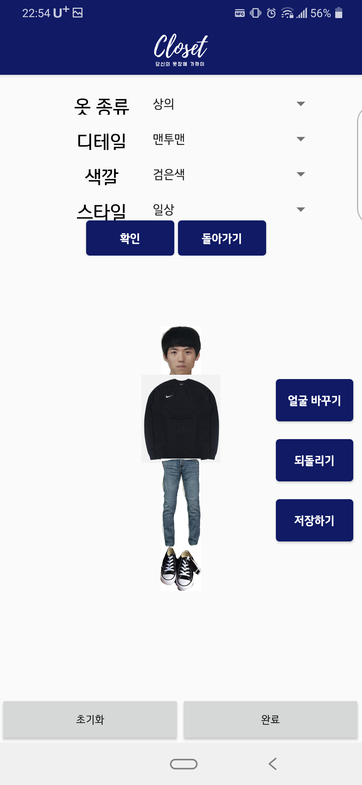
Title
Cody
d
Team members
10. Model Fitting(2)
Brief description
contents
Key features
Technologies
Notes:
돌아가기 버튼을 누른 후 나열된 옷들 중 모델에 입혀보고 싶은 옷을 선택한 후 코디 보기 버튼을 다시 클릭하면
선택된 옷이 모델에 정상적으로 착용되었음을 확인할 수 있습니다.

Slide 19
Title
Cody
d
Team members
11. Model Fitting(3)
Brief description
contents
Key features
Technologies
Notes:
또한, 되돌리기 버튼을 이용하여 현재 모델에 착용된 모든 옷들을 착용해제 시킬 수 있습니다.

Slide 20
Title
Team members
Check Point
Cloth management
d
Brief description
Displaying registered clothes as a list by
categories based on information about
clothes.
2) There are two functions for adding clothes
photos (camera or album)
contents
Key features
Technologies

Slide 21
Title
Team members
Check Point
Brief description
Cody
d
Finding the best dress Cody by matching
clothes on a user model.
contents
Key features
Technologies

Slide 22
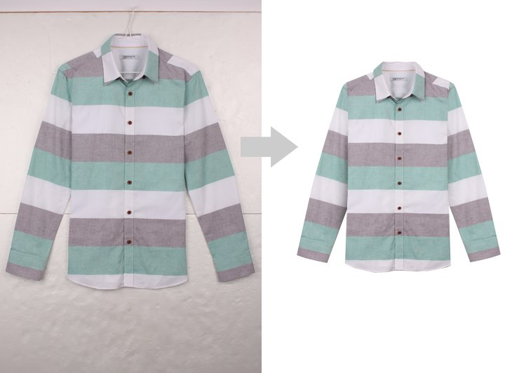
Title
Team members
Check Point
Brief description
Difference with an existing application
d
Ability to remove background from a picture
and extract only a cloth image.
(Grabcut Algorithm)
contents
Key features
Technologies
Notes:
배경을 제거하고 업로드 하기 때문에, 옷 등록하기만 하면 별도의 기능 필요 없이 아바타에 옷을 입혀서 코디를 확인 할 수 있다.

Slide 23
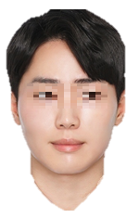
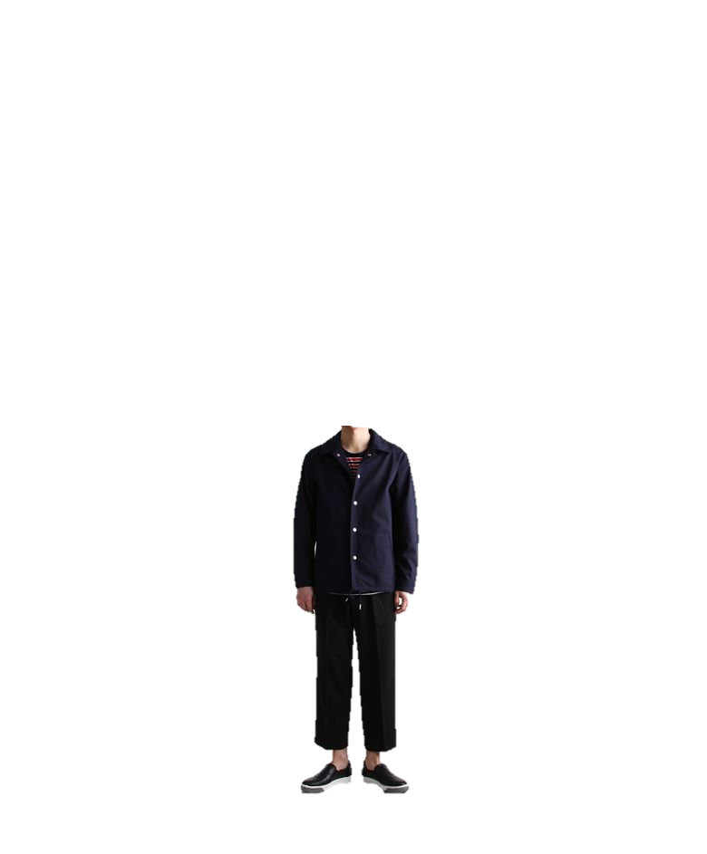
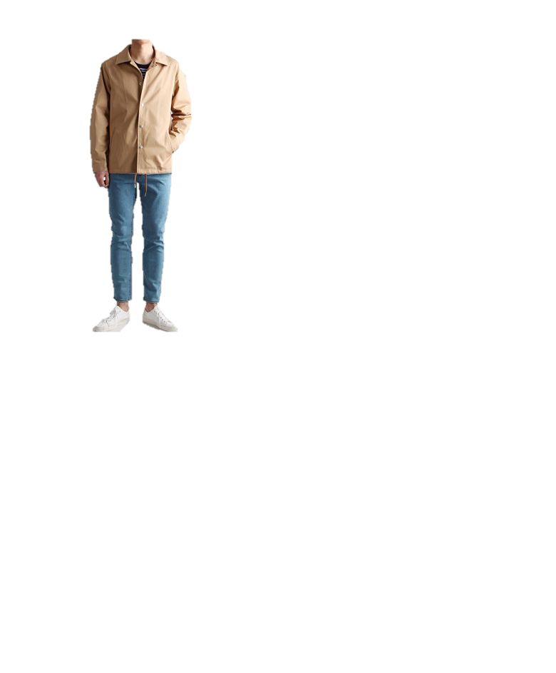
Title
Team members
Check Point
Brief description
Difference with an existing application
d
You can fit your clothes directly to
customized model.
(with user face)
contents
Key features
Technologies

Slide 24
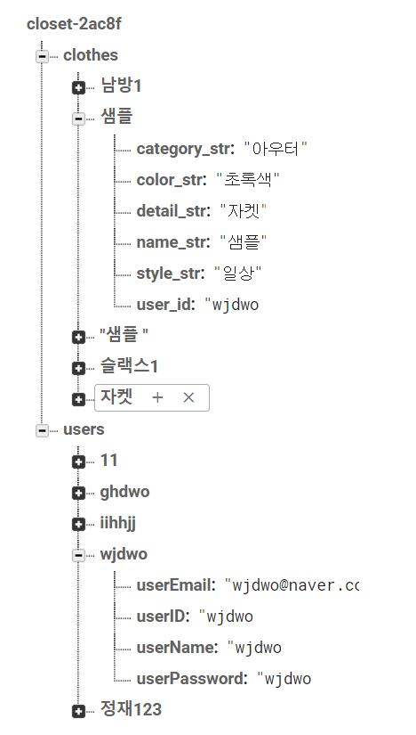
Title
d
Real-time database
Team members
Brief description
Firebase includes real-time database and storage on the network
provided by Google Cloud Platform.
contents
Key features
Technologies

Slide 25
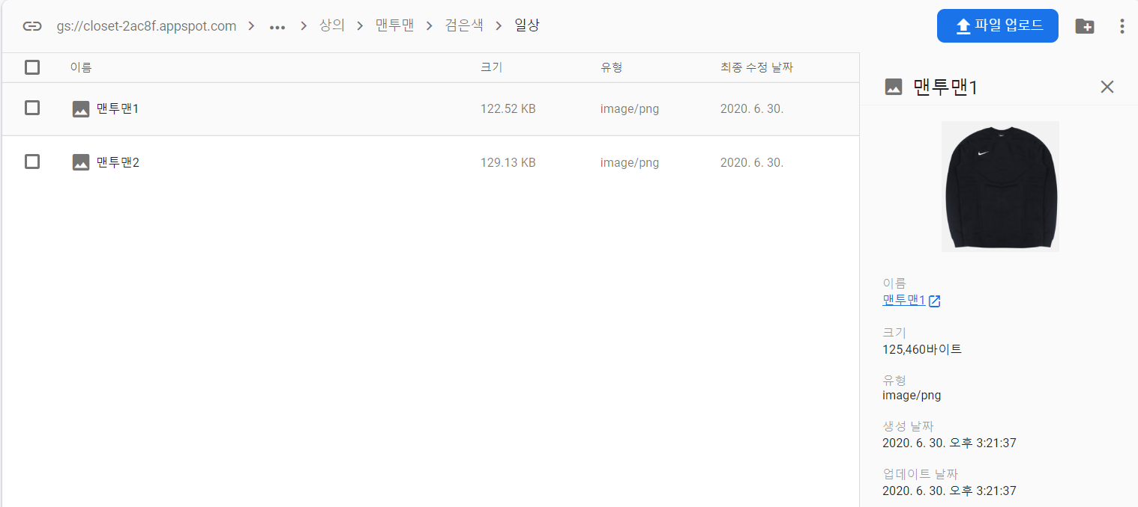
Title
d
Storage
Team members
Brief description
Firebase includes real-time database and storage on the network
provided by Google Cloud Platform.
contents
Key features
Technologies

Slide 26
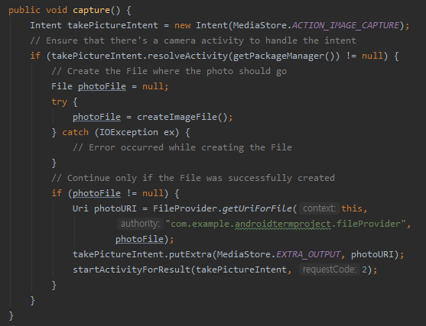
Title
d
Team members
Brief description
Function that import photo from camera or album,
Camera -> thumnail x
contents
Key features
Technologies
Notes:
파일을 만들어 이용하기 때문에, 썸네일 이미지가 아닌 원본 이미지 그대로 가져온다

Slide 27
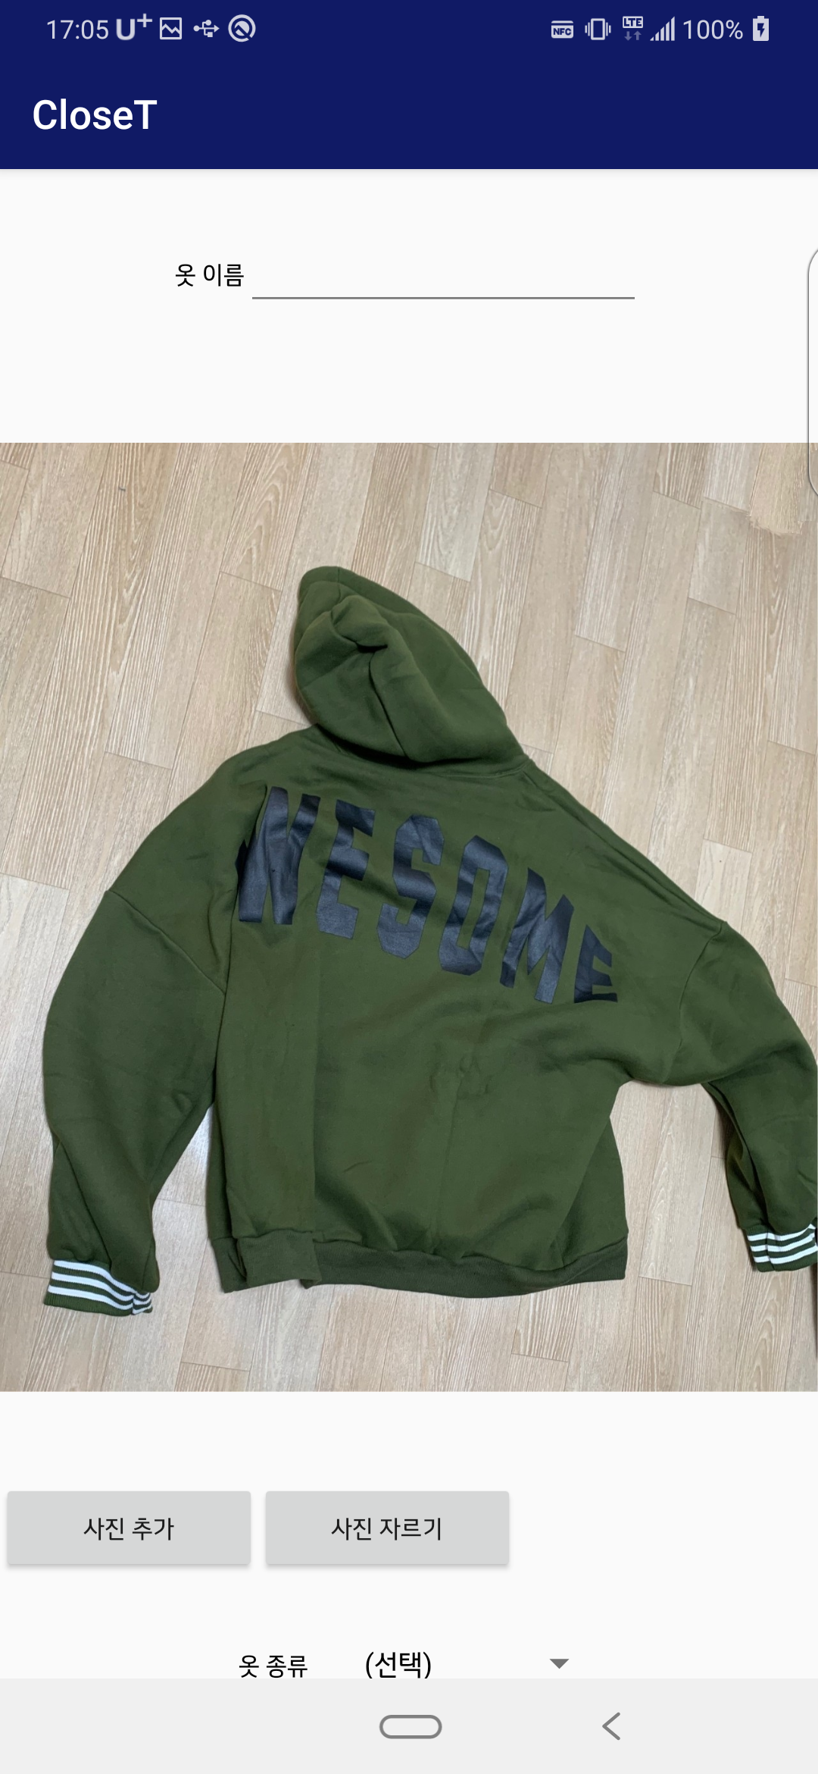
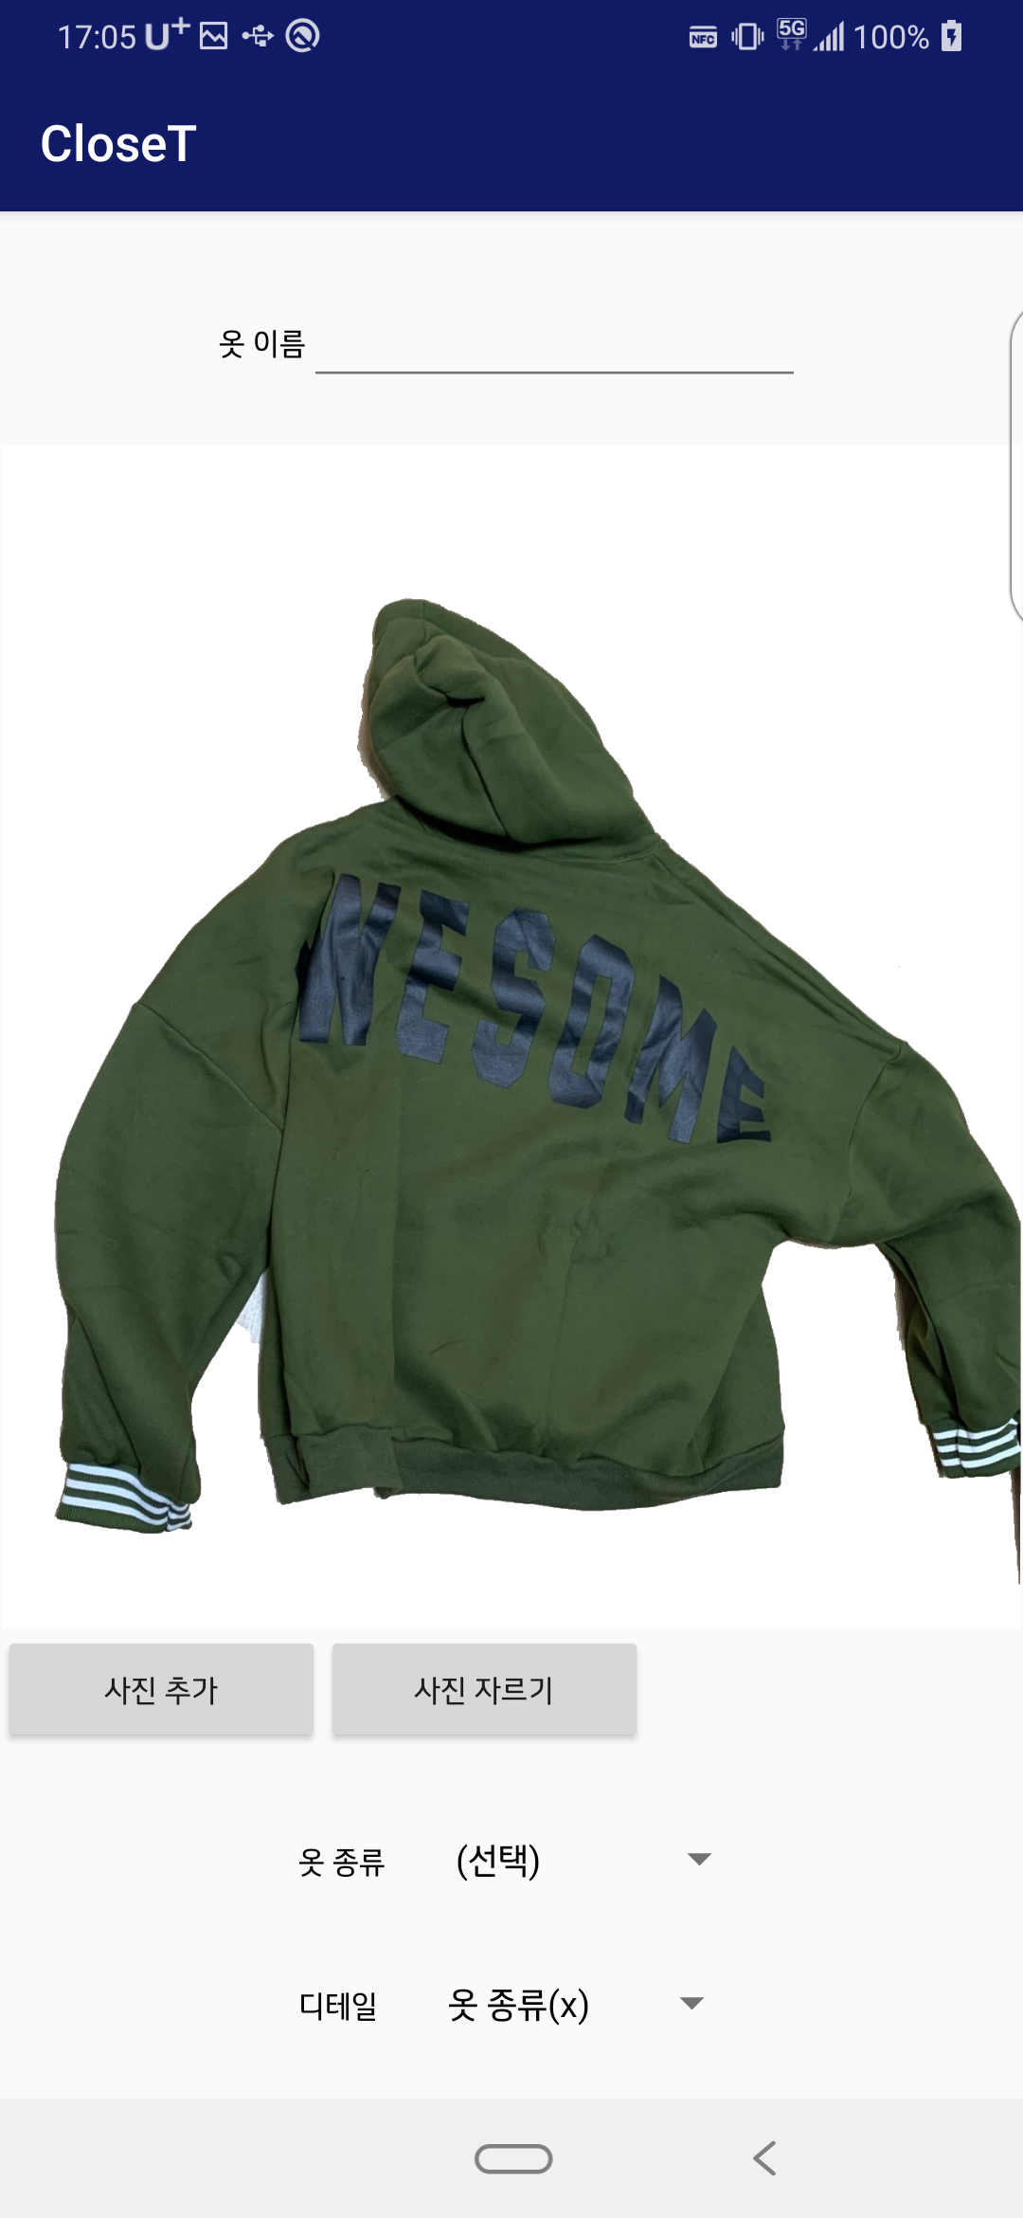
Title
d
Team members
Brief description
Grab cut is an auto photo cutting software.
It doesn’t need selection, marking persons,
and any input required.
contents
Key features
Technologies

Slide 28
Member did
유정재
임홍재
김준호
이철순
<Joint Part>
Coding of xml file
and java file.
<Joint Part>
Coding of xml file and java file.
<Joint Part>
Coding of xml file and java file.
<Joint Part>
Coding of xml file and java file.
Wiki page
<Individual Part>
Implementing picture uploading and model functions
Connecting all activities
Making progress ppt
<Individual Part>
Firebase construction and management (Implementing all parts that need database)
Making final ppt
<Individual Part>
Implementing image processing (grab cut) and gridview enumeration
- Making final ppt
<Individual Part>
Designing all parts
Making Initial and final wiki pages
Making proposal ppt

Slide 29
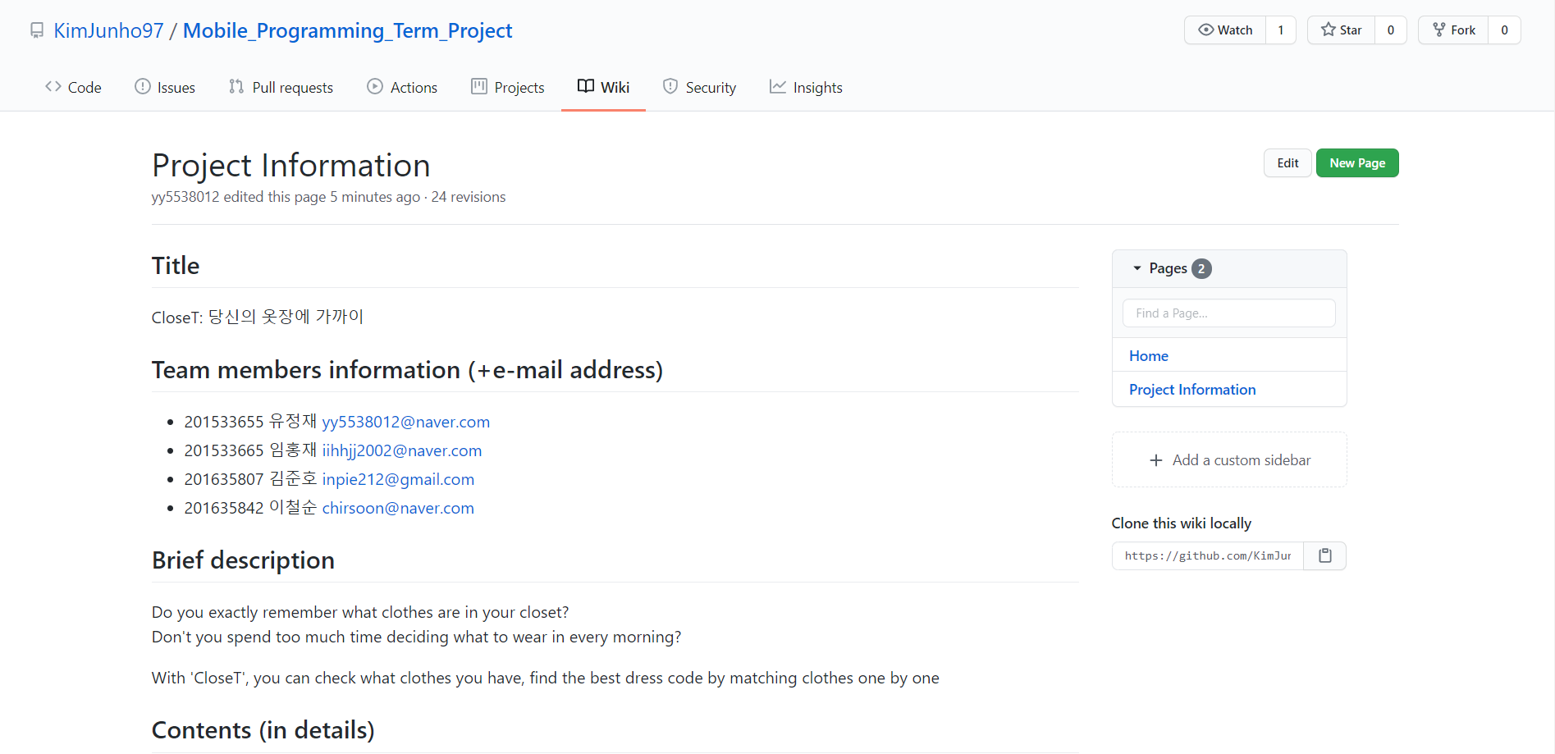
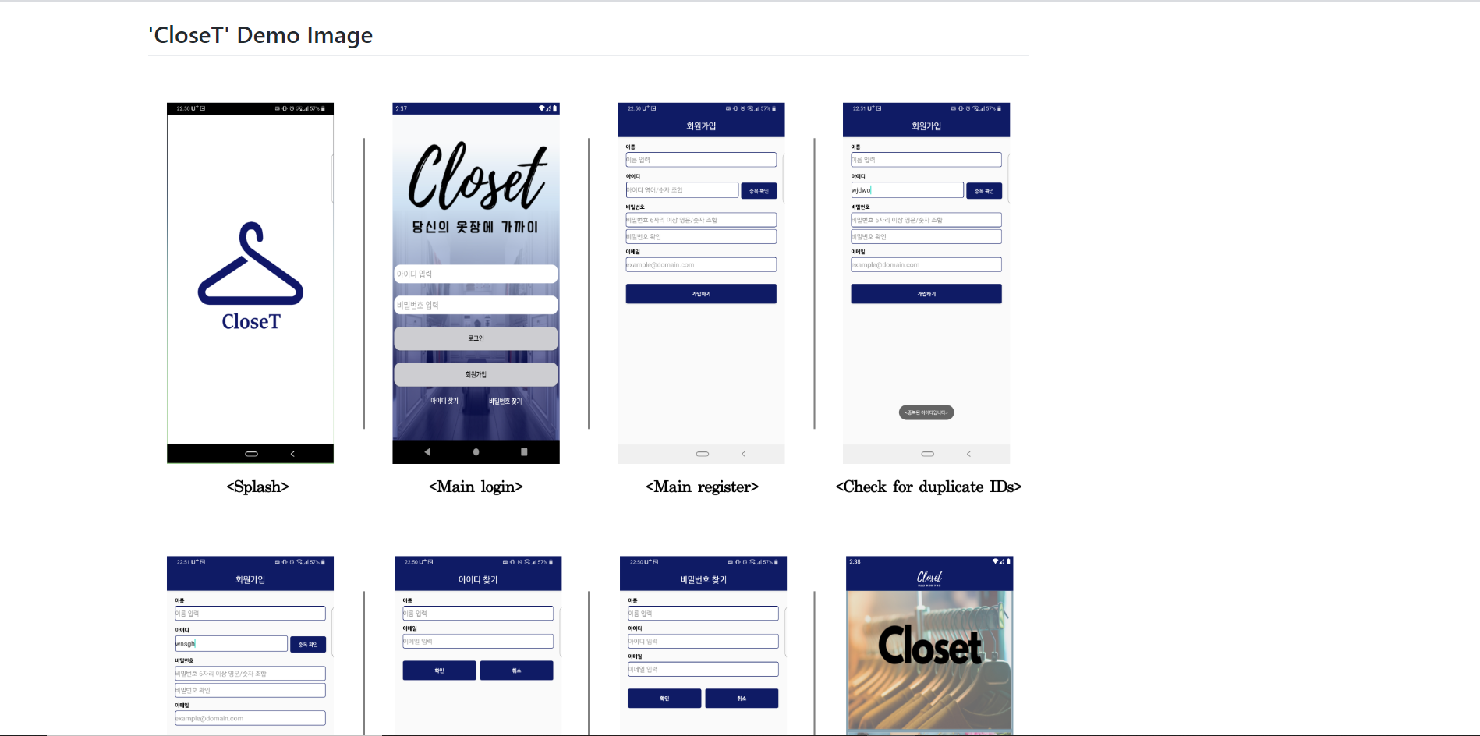
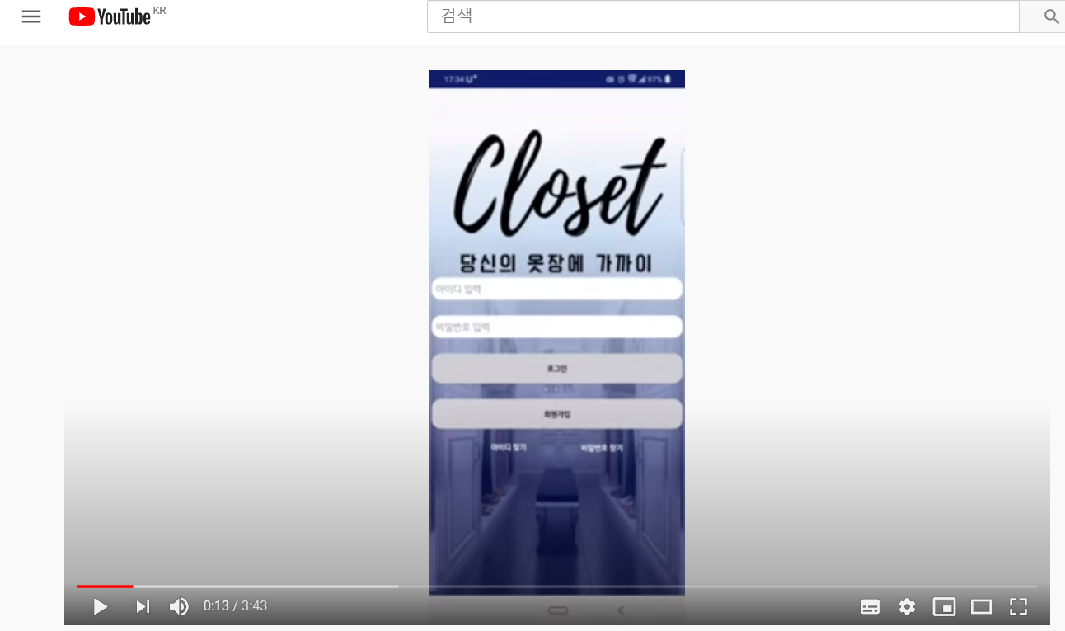
Member did
Wiki page
wikiURL:
https://github.com/KimJunho97/Mobile_Programming_Term_Project.wiki.git
DemoURL:
https://www.youtube.com/watch?v=ULXj8qkyqBM&feature=youtu.be

Slide 30
Thank you

